Slide 2
Группа №2 раннего возраста «Пчёлки» от 1 года до 2 лет МДОУ «Детский сад №27»

Slide 3
Девиз нашей группы:
Маленькие пчёлки не сидят без дела,
Знания получают и несут их смело.
В играх, песнях, спорте ловко применяют,
Маленькие пчёлки учатся, играя!

Slide 4
Воспитательно – образовательная работа с детьми проводится на основе общеобразовательной программы дошкольного образования «От рождения до школы» под редакцией Н.Е. Вераксы, Т.С. Комаровой, М.А. Васильевой. Программа предусматривает решение образовательных задач в совместной деятельности взрослого и детей, самостоятельной деятельности детей не только в рамках организованной образовательной деятельности, но и при проведении режимных моментов. Также программа направлена на создание условий для успешной адаптации детей к условиям дошкольного учреждения.

Slide 5
Ведущая цель в работе с детьми
группы раннего возраста:
Обеспечить социальное благополучие каждого ребенка в процессе всестороннего развития личности в условиях дошкольного образовательного учреждения и семьи.
Цель реализовать в процессе разнообразных видов деятельности: игровой, коммуникативной, двигательной, трудовой, познавательно-исследовательской, музыкально-художественной и чтения художественной литературы.

Slide 6
Задачи:
1. Создать условия для повышения качества обучения и воспитания детей раннего возраста в соответствии с ФГОС.
2. Охрана и укрепление физического и психического здоровья детей, в том числе их эмоционального благополучия;
3. Создание благоприятных условий развития детей в соответствии с их возрастными и индивидуальными особенностями

Slide 7
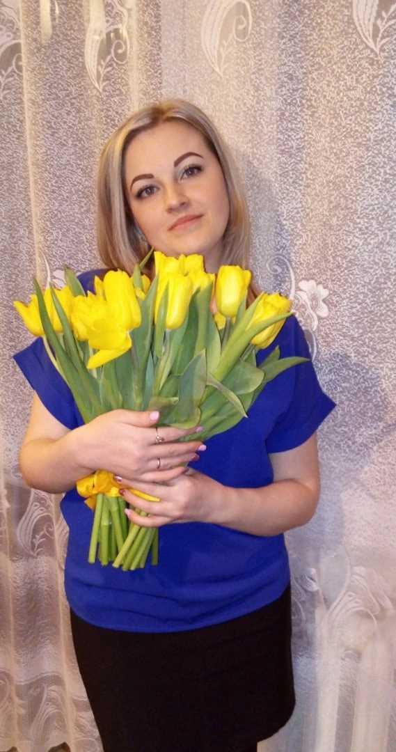
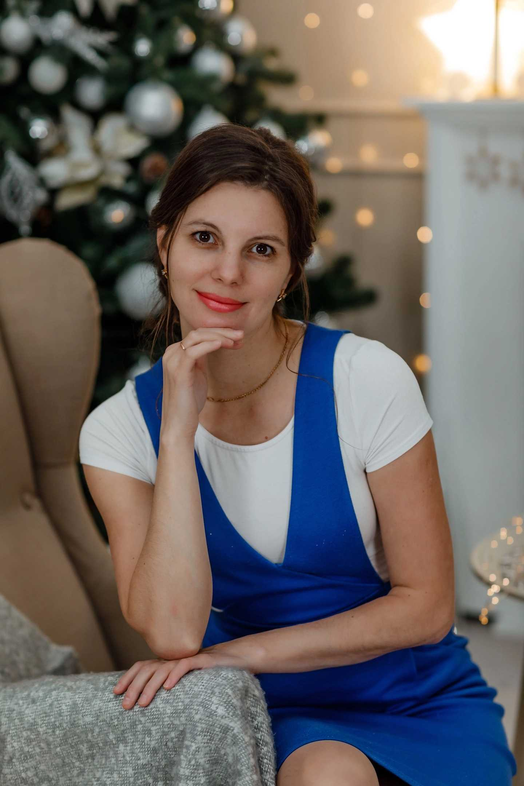
Воспитатель
Буката Ольга Сергеевна
Воспитатель
Архипова Ольга Васильевна
Младший воспитатель
Морозова Нина Сабировна

Slide 8
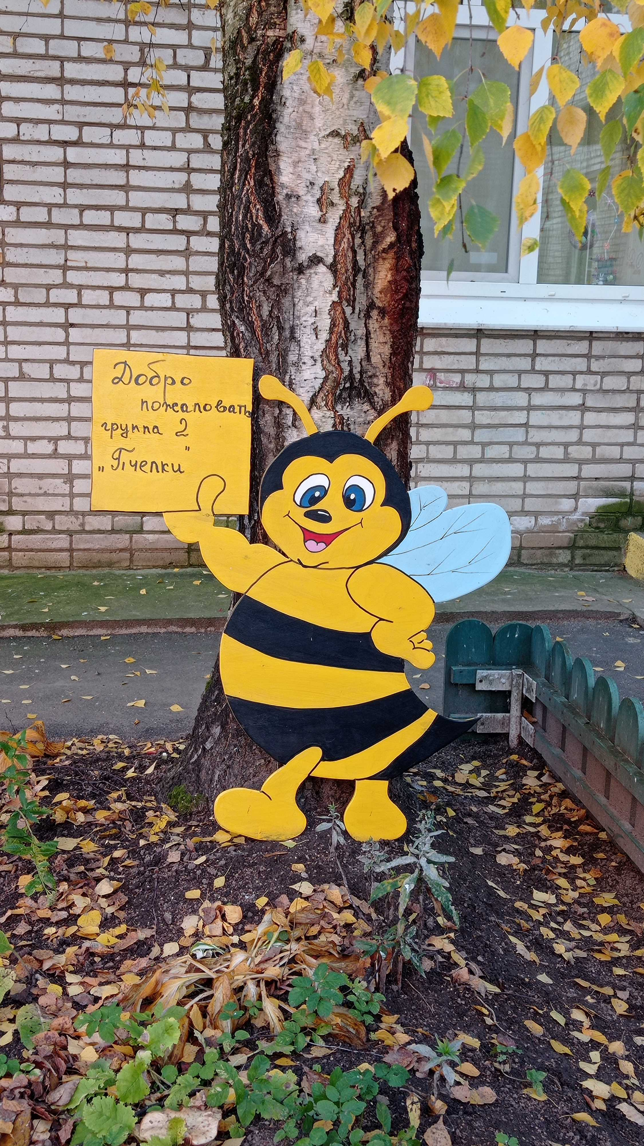
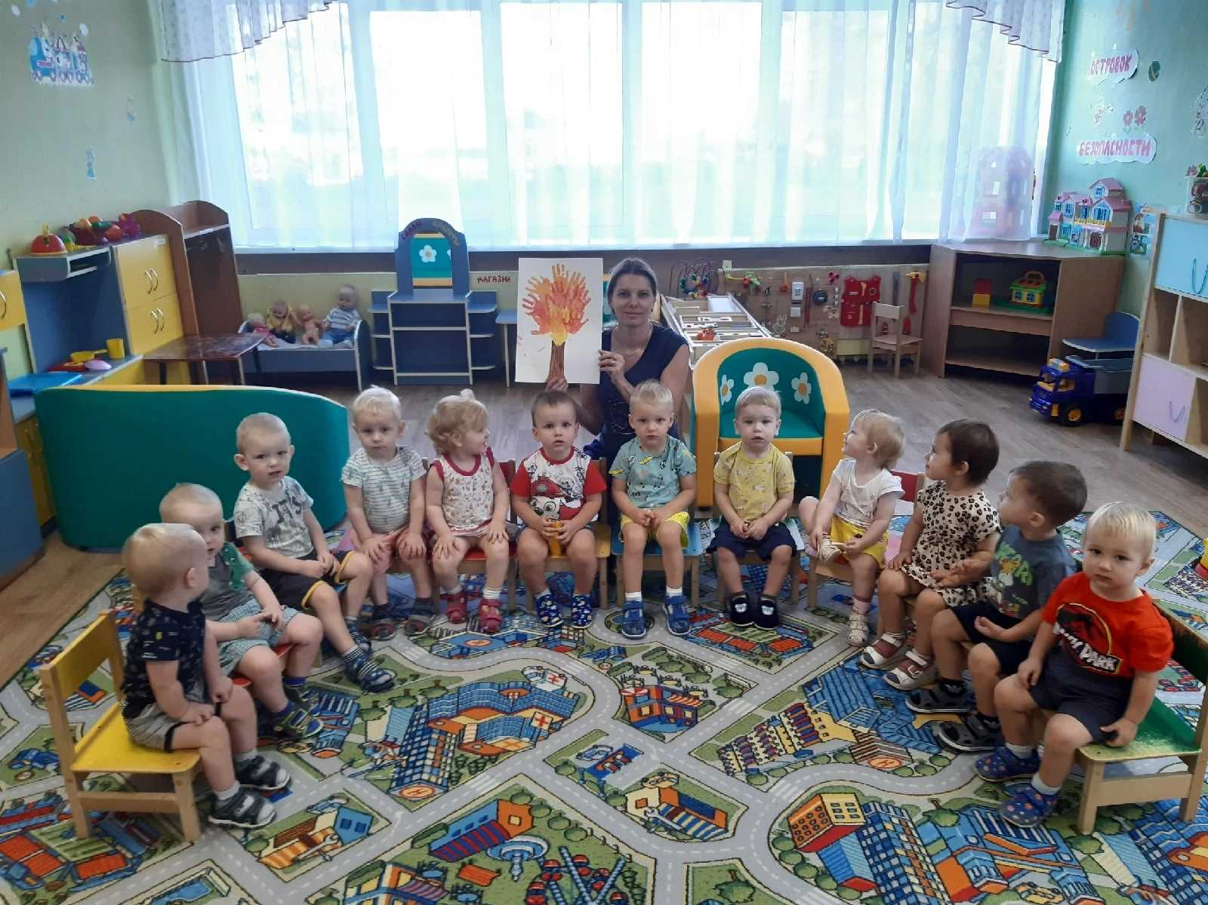
Наша группа

Slide 9
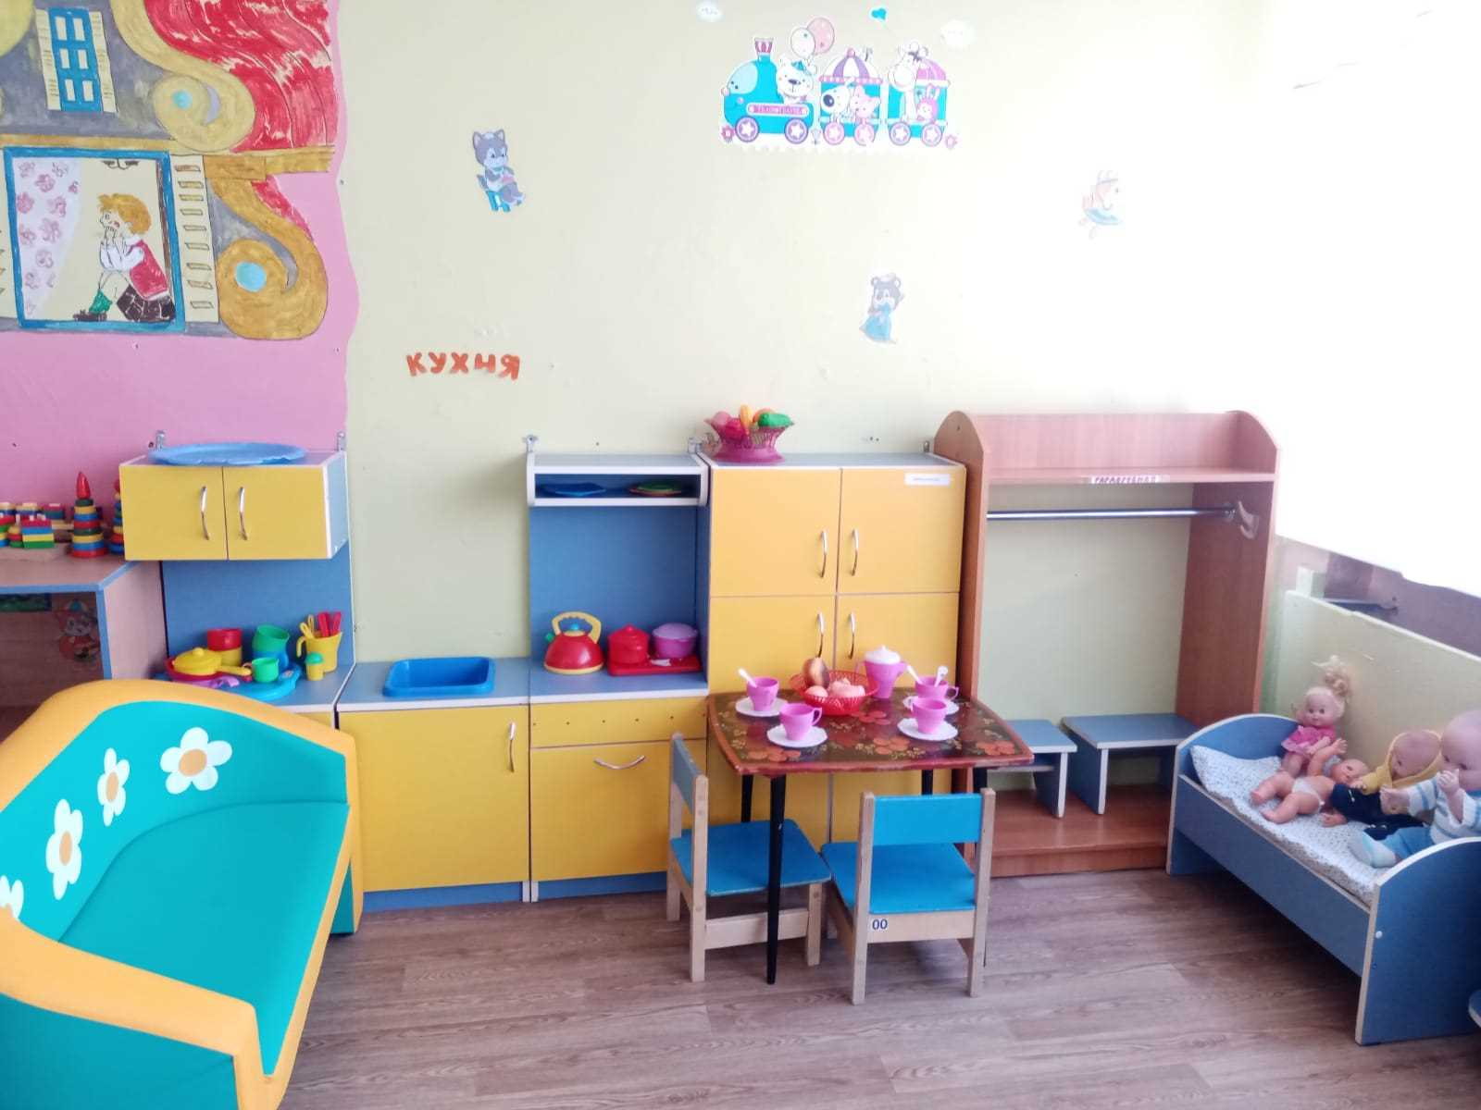
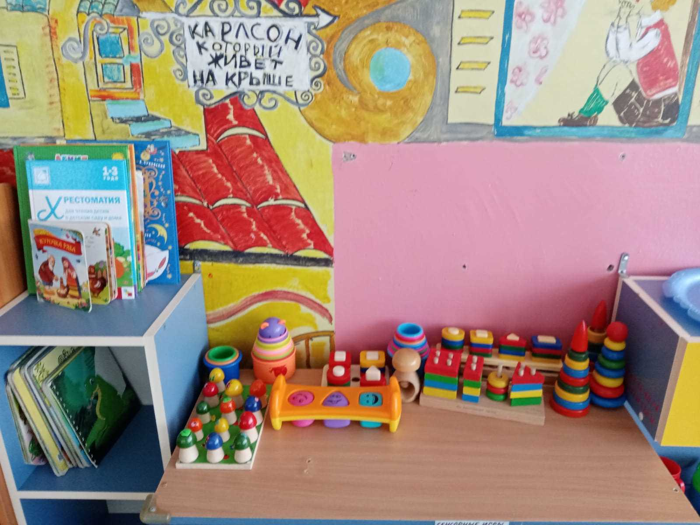
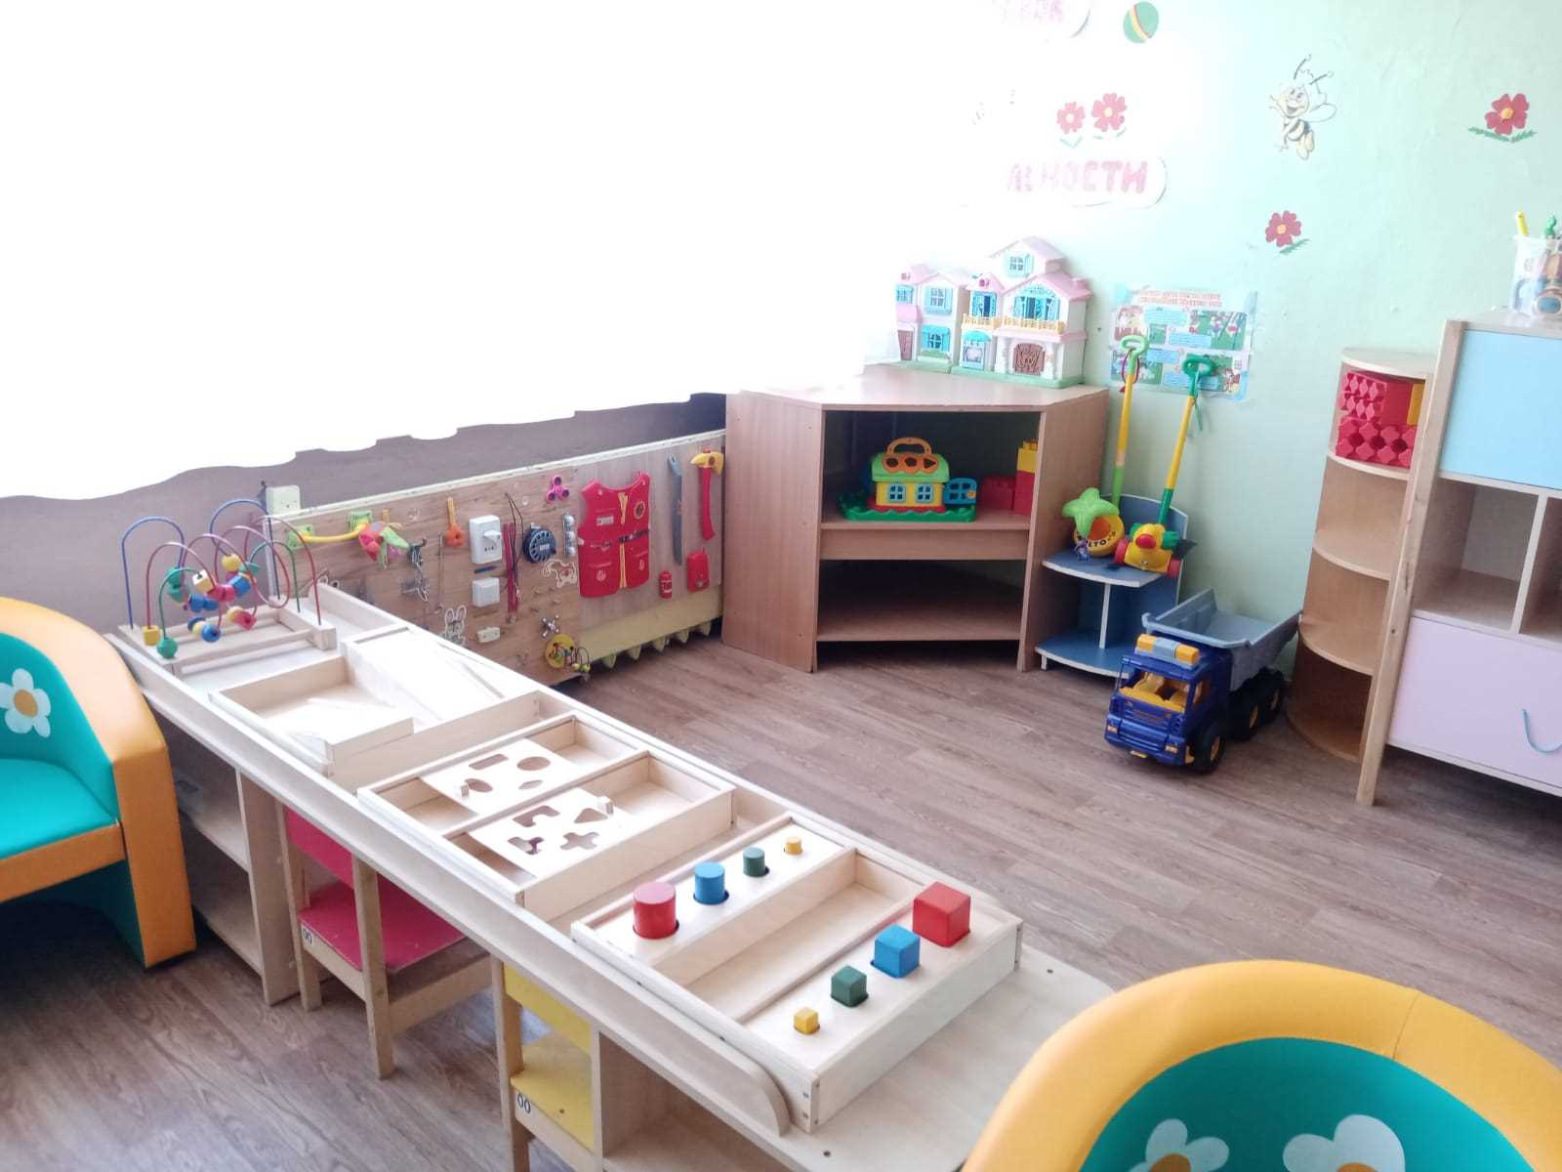

Slide 10
Мы расскажем вам о том:
Как мы в садике своём –
Очень весело живём!

Slide 11
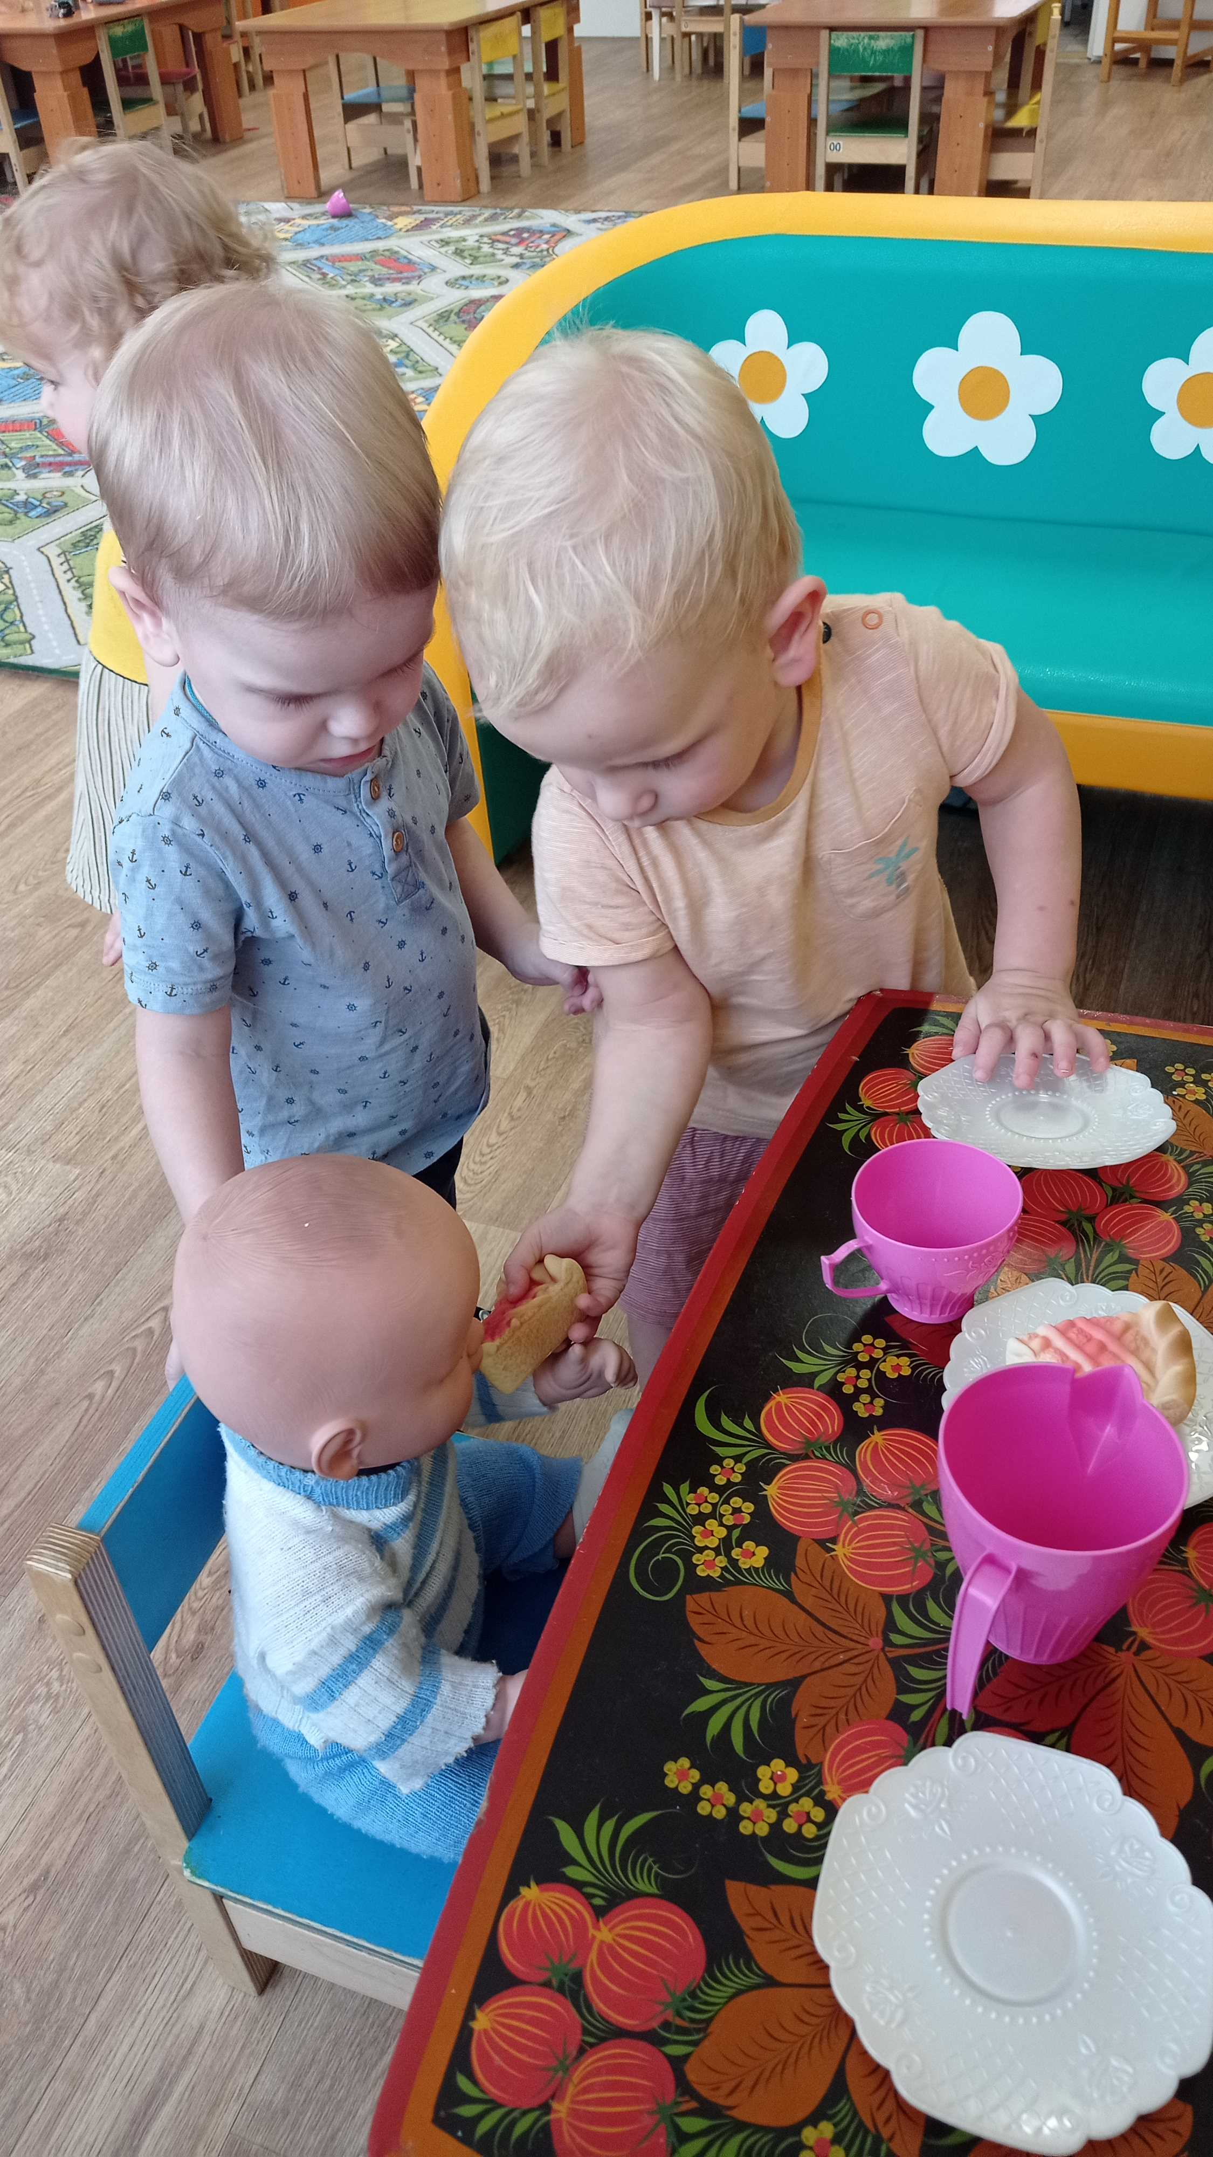
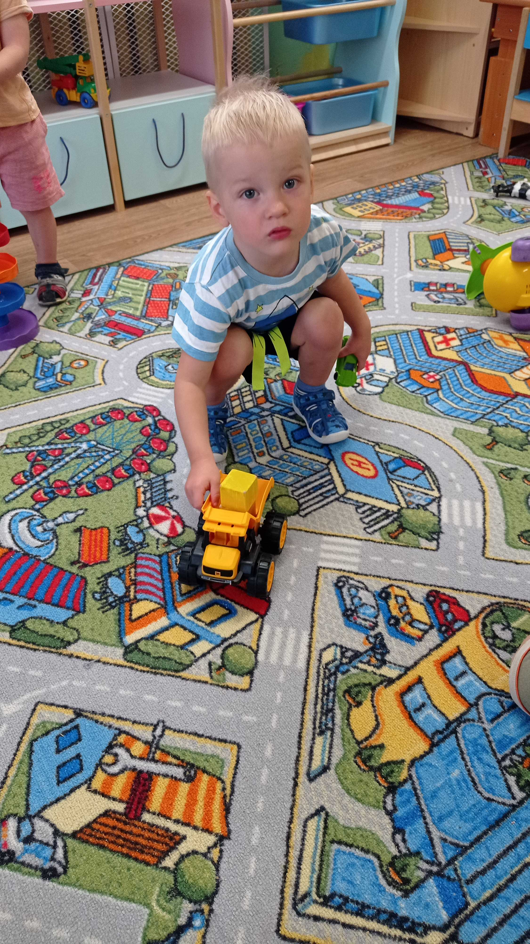
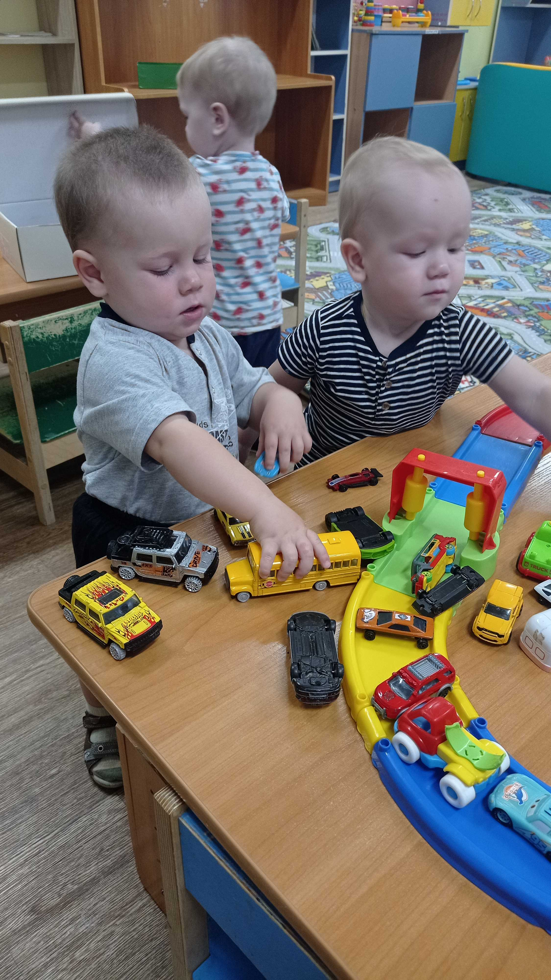
Играем

Slide 12
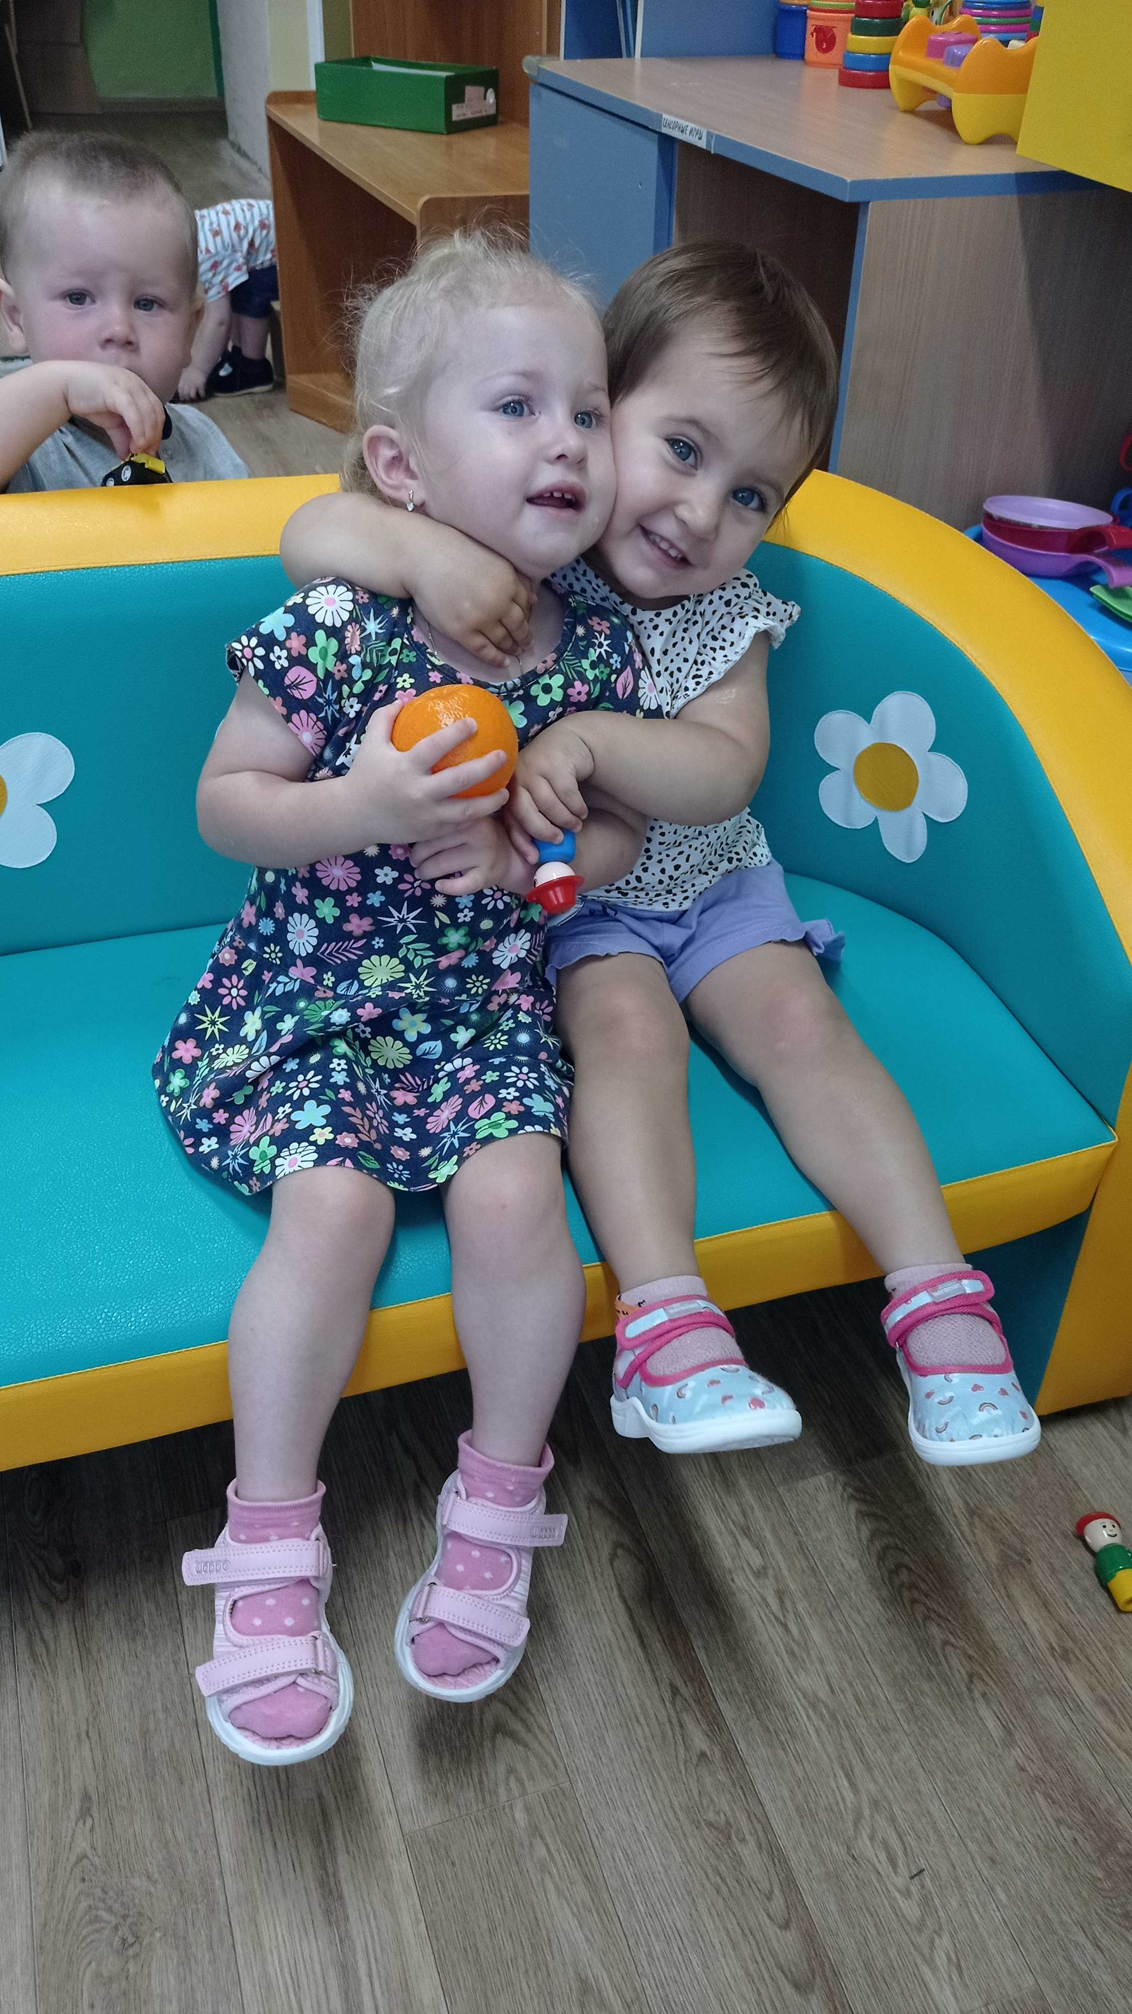
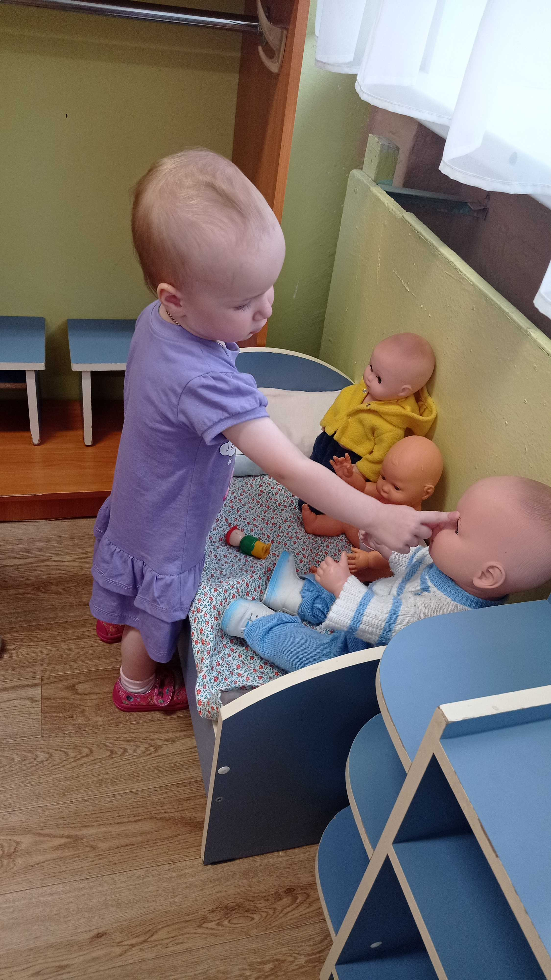
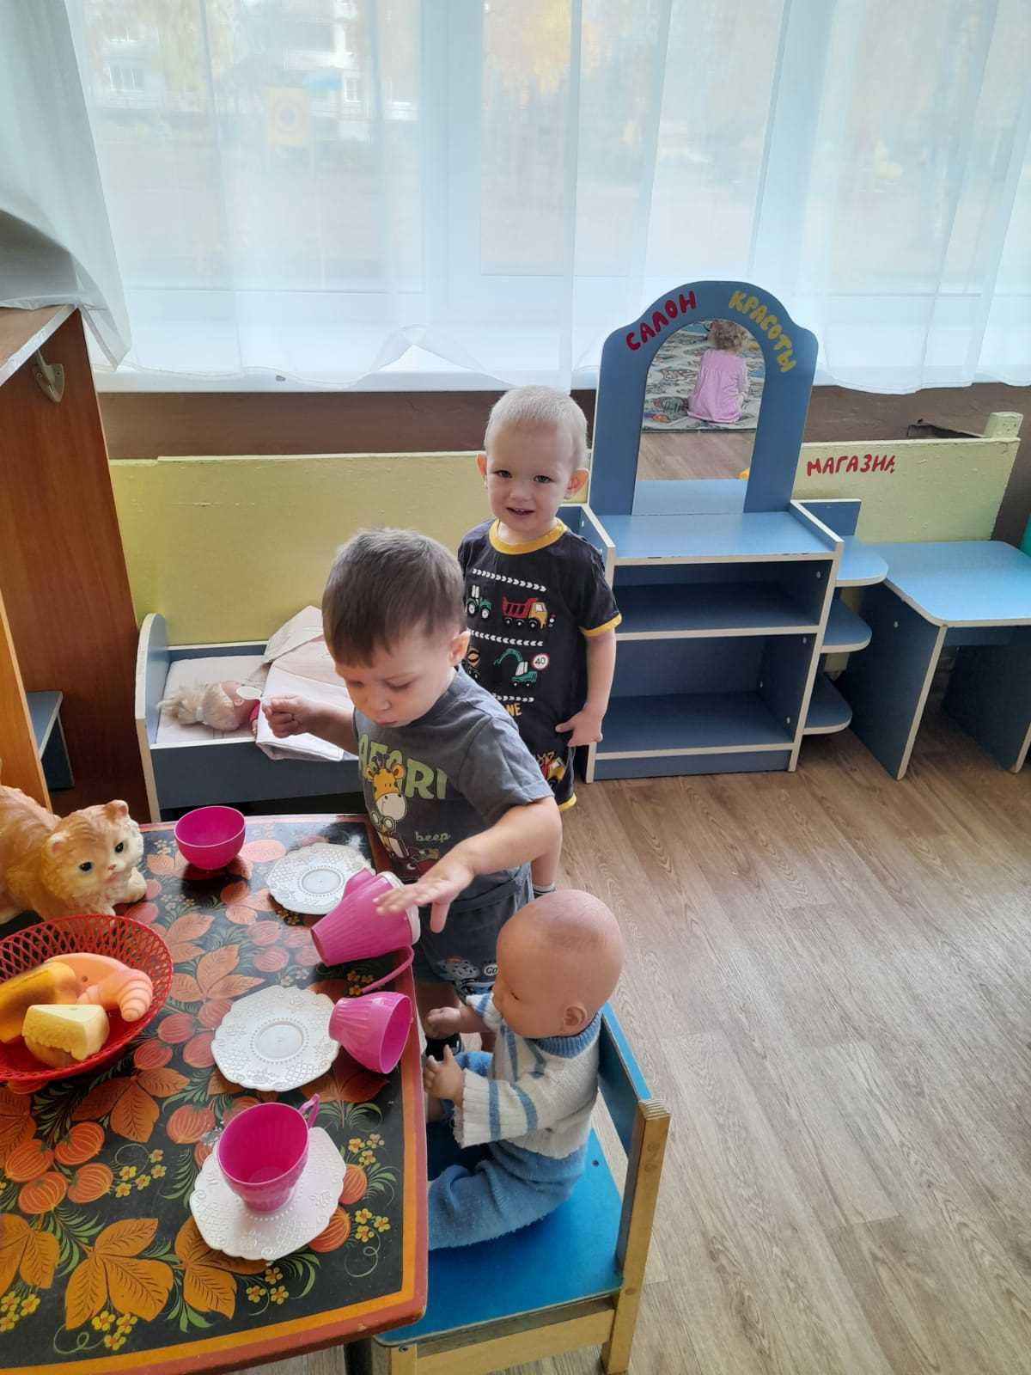

Slide 13
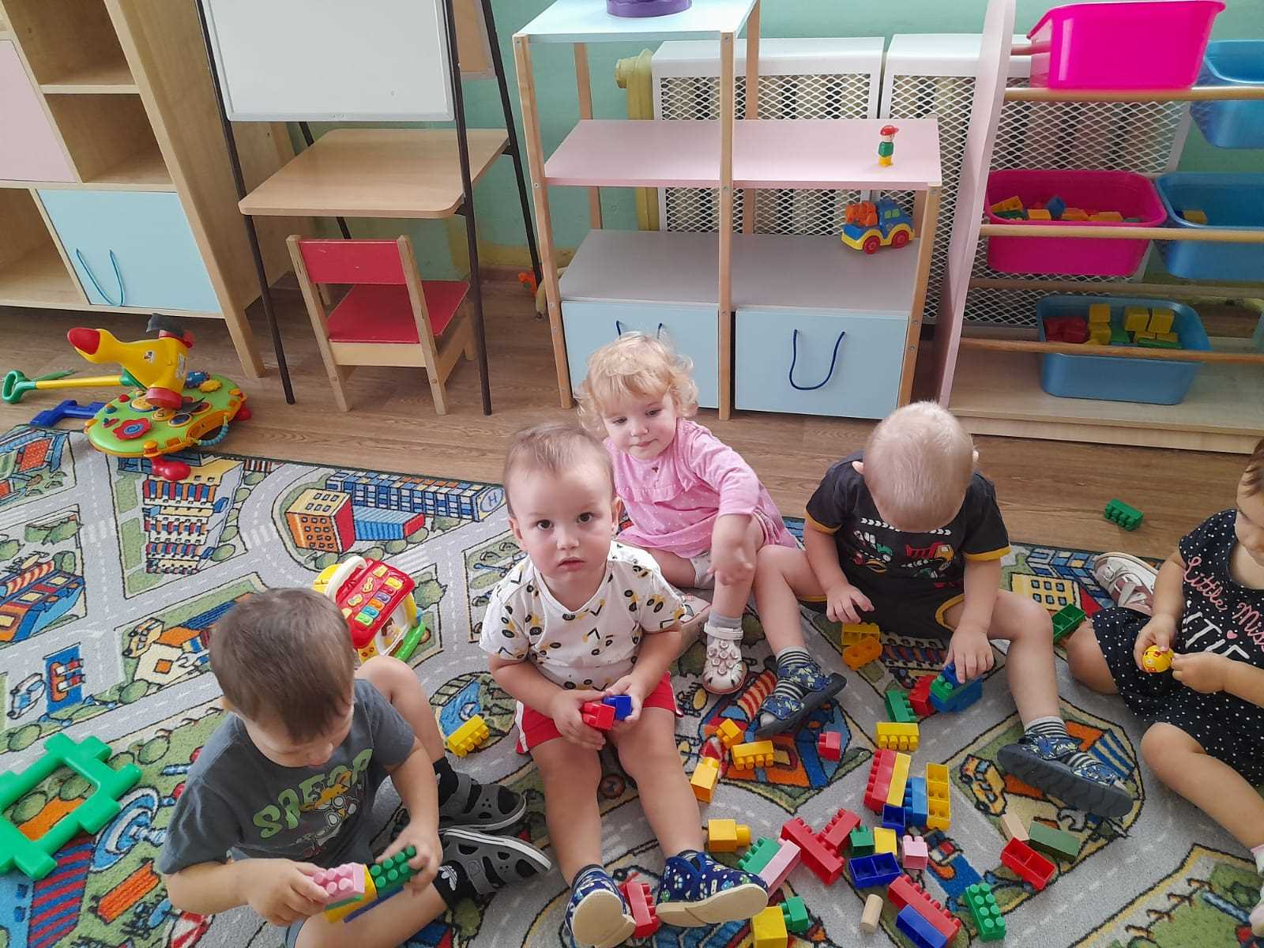
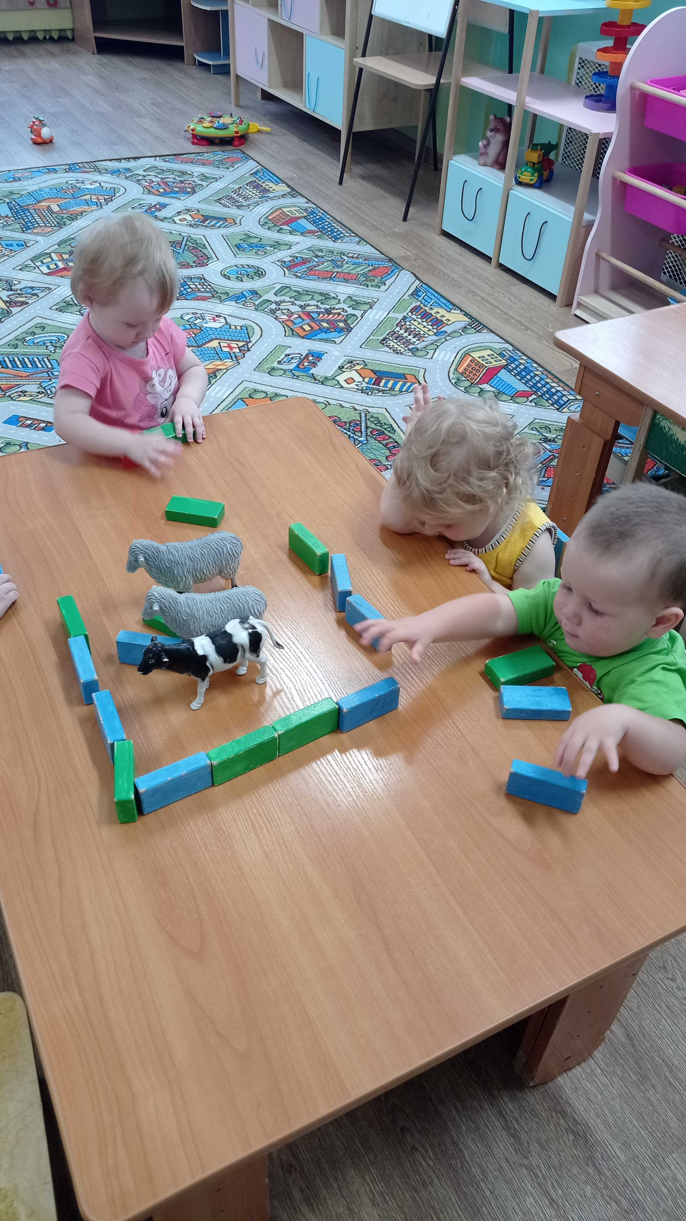
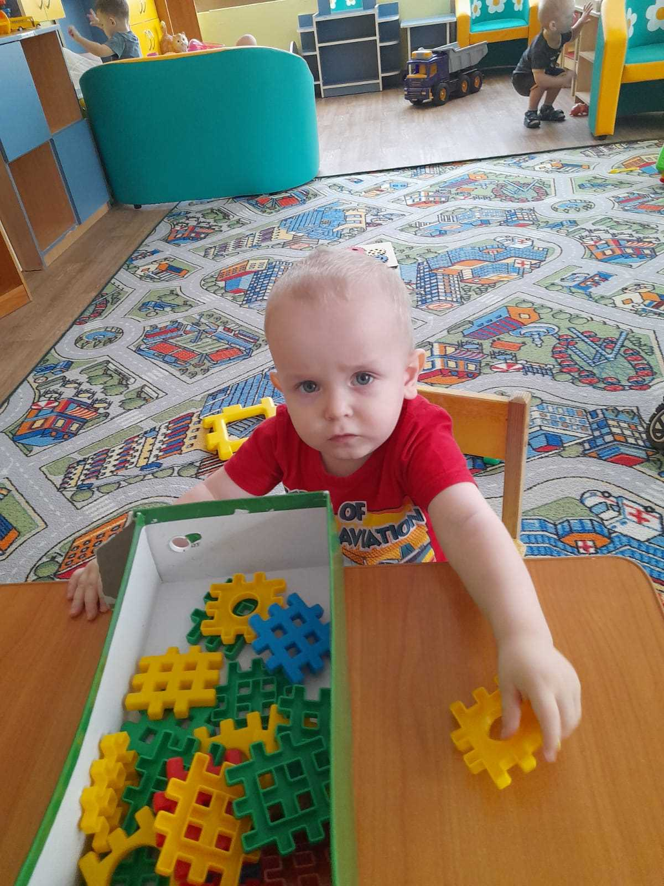
Строим

Slide 14
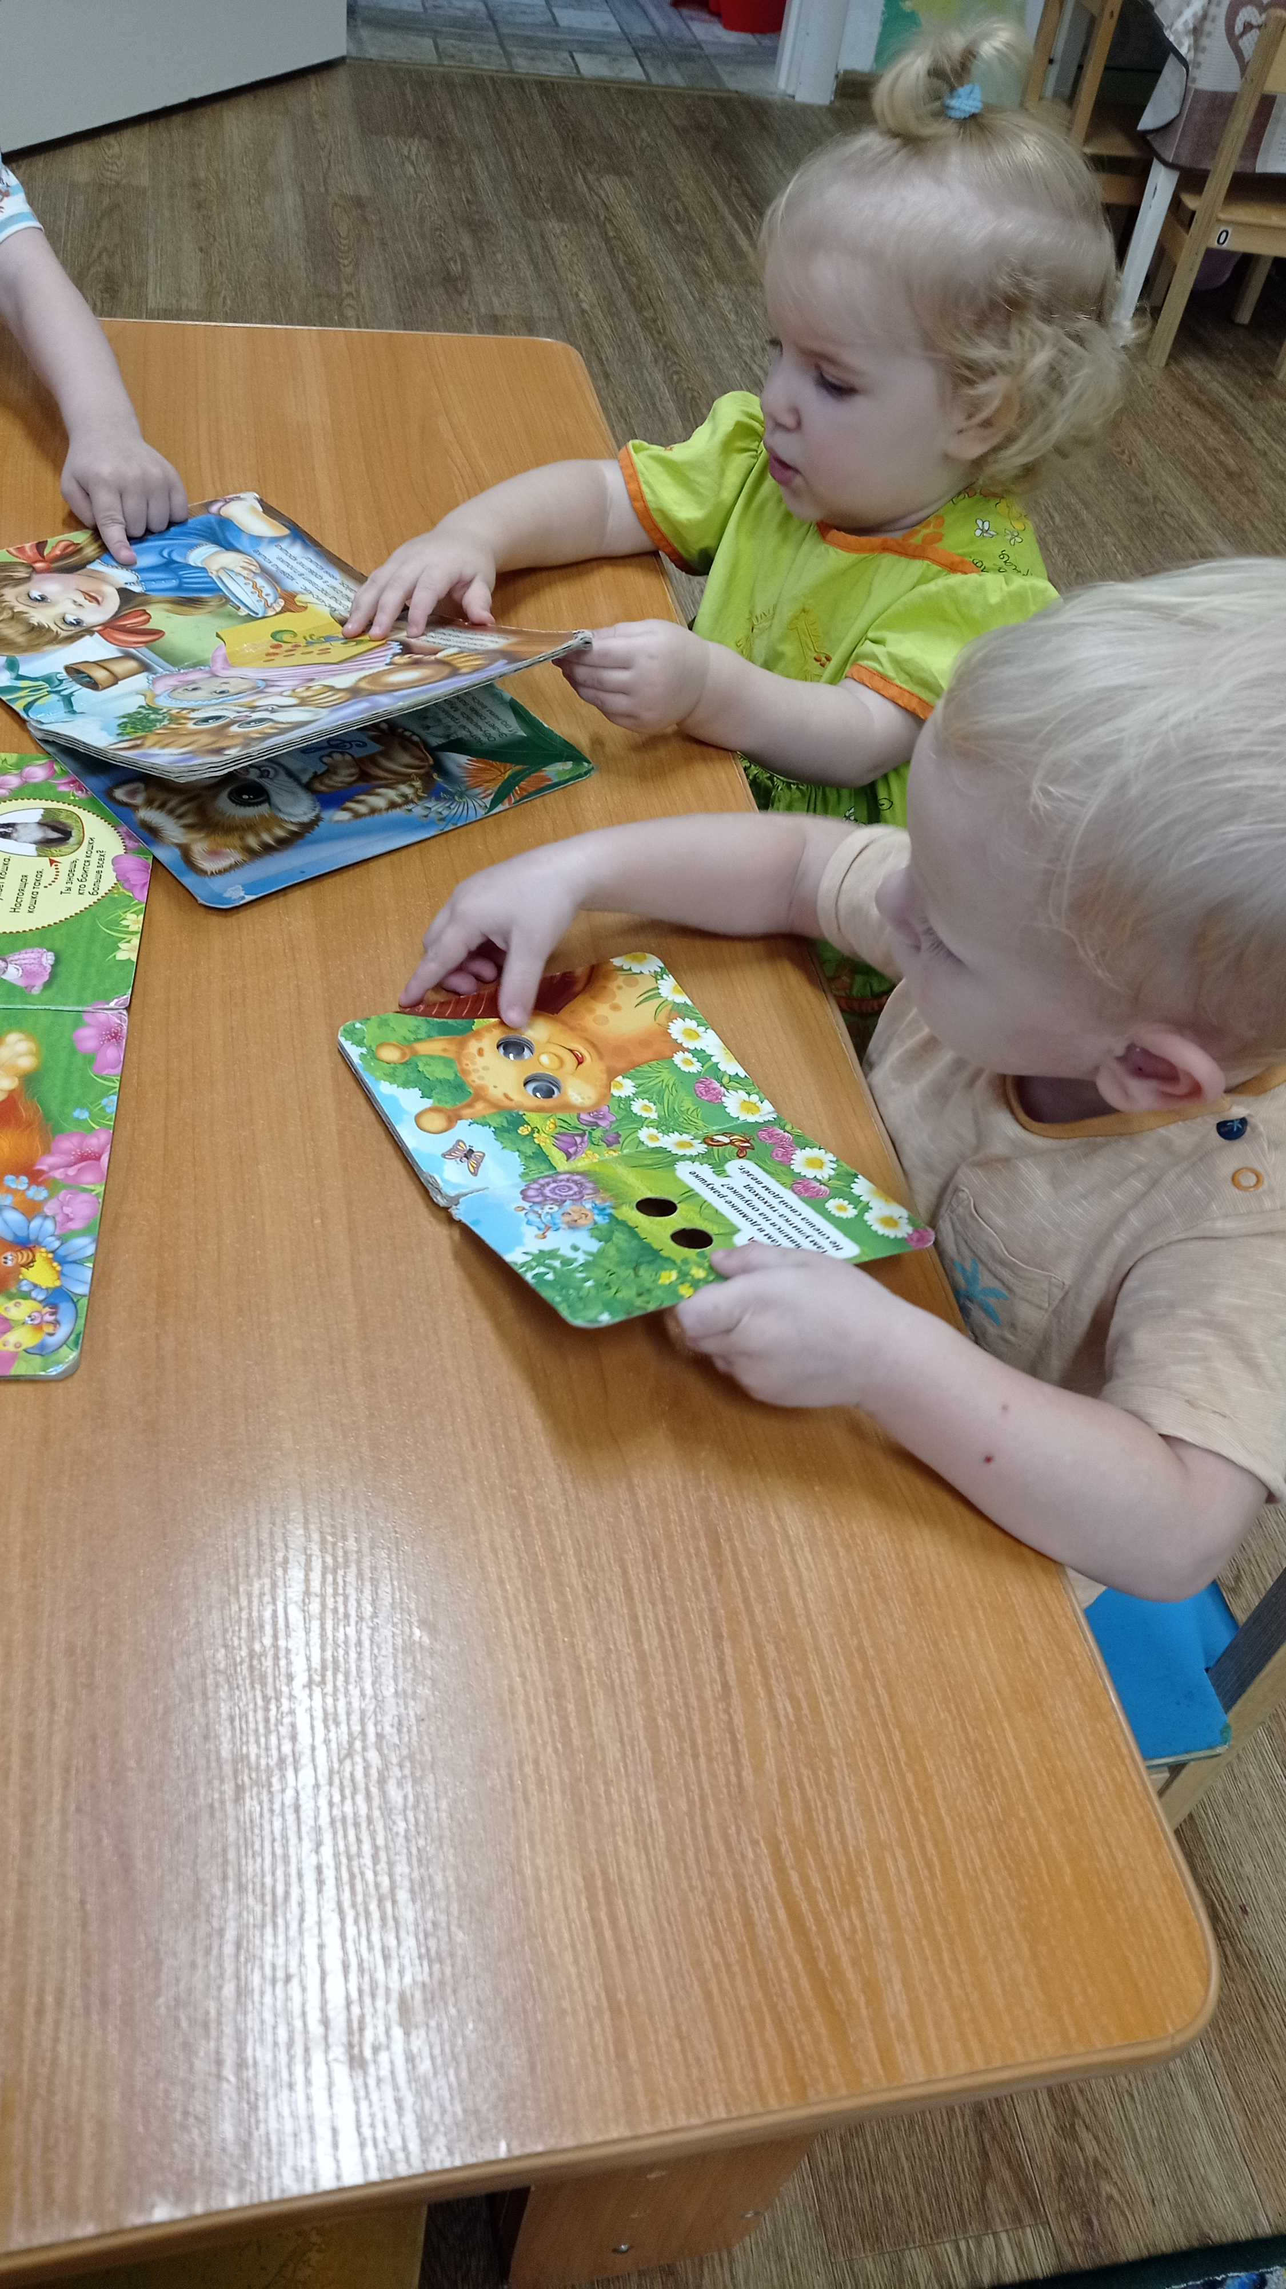
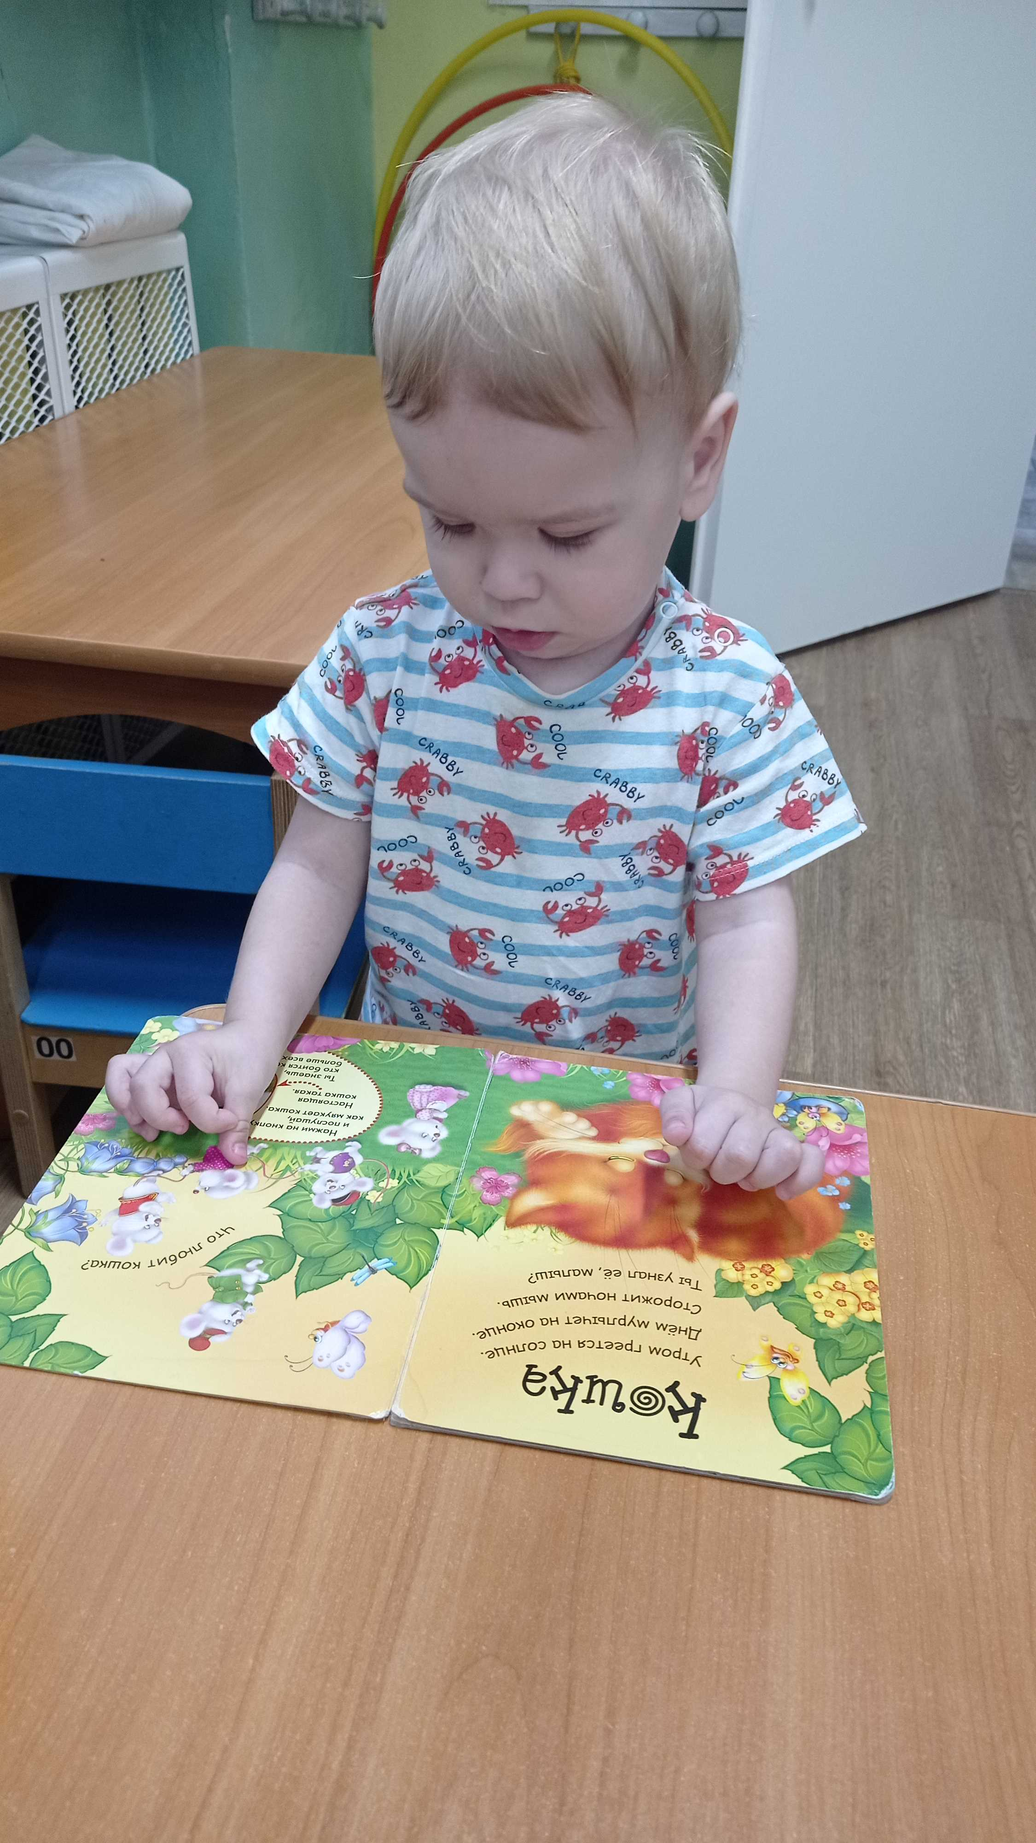
Читаем

Slide 15
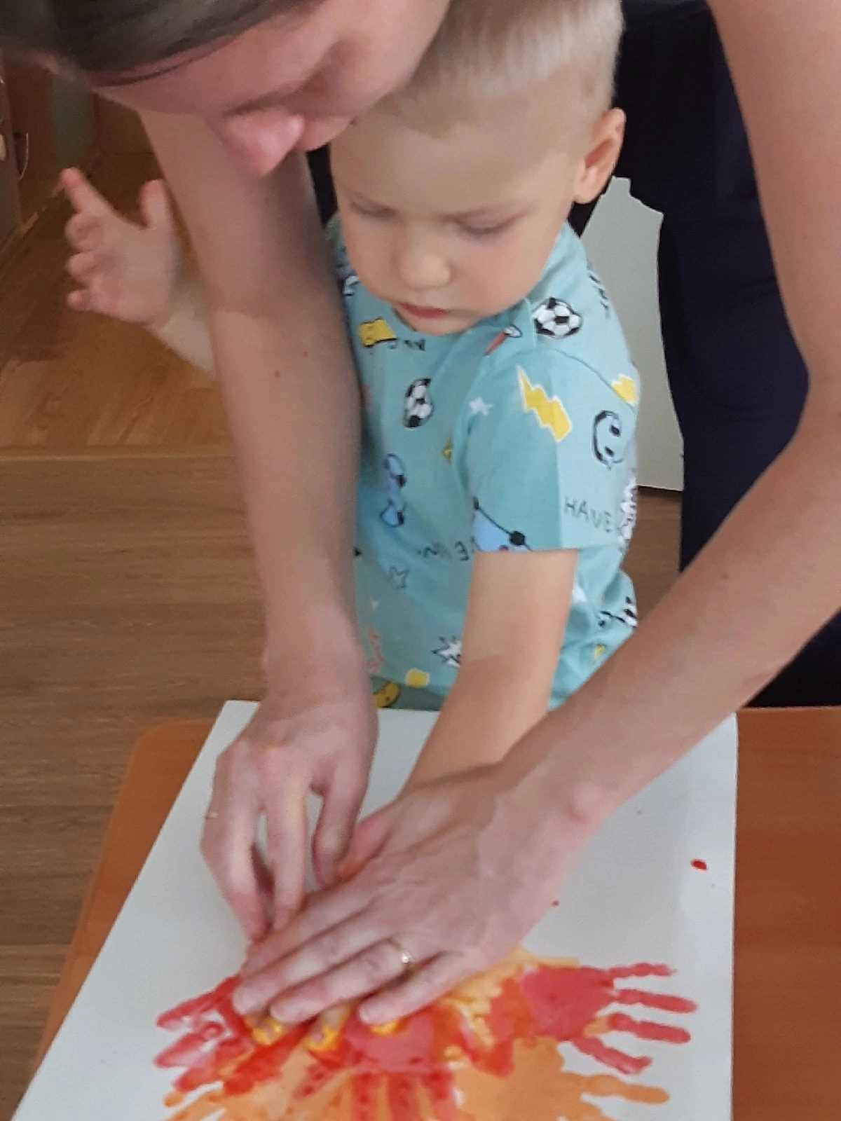
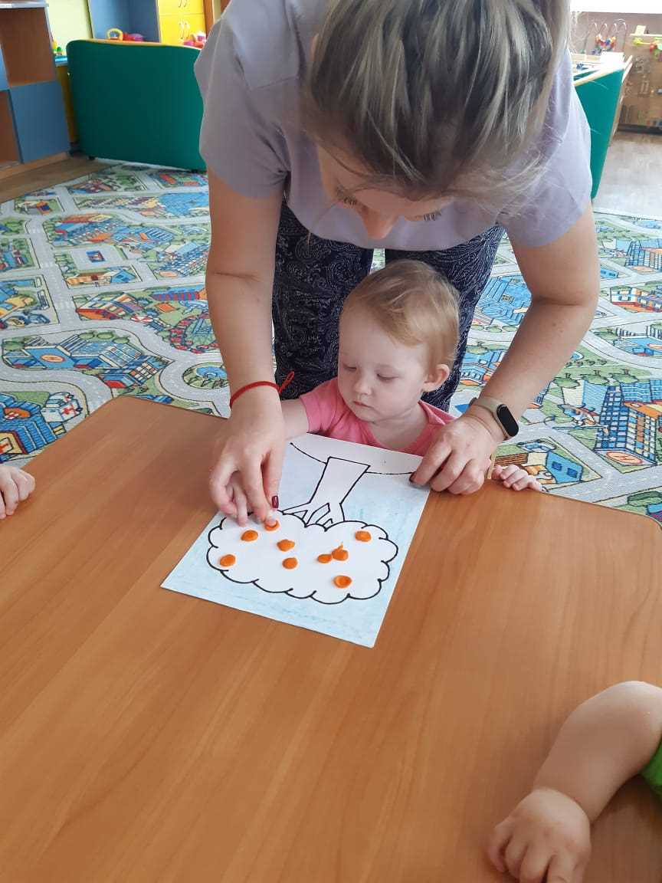
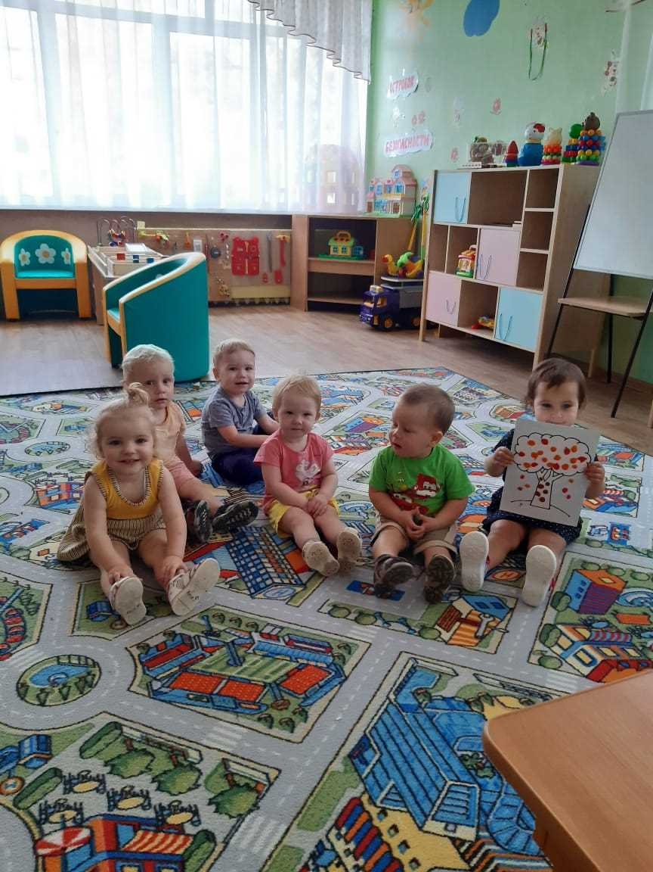
Лепим, рисуем

Slide 16
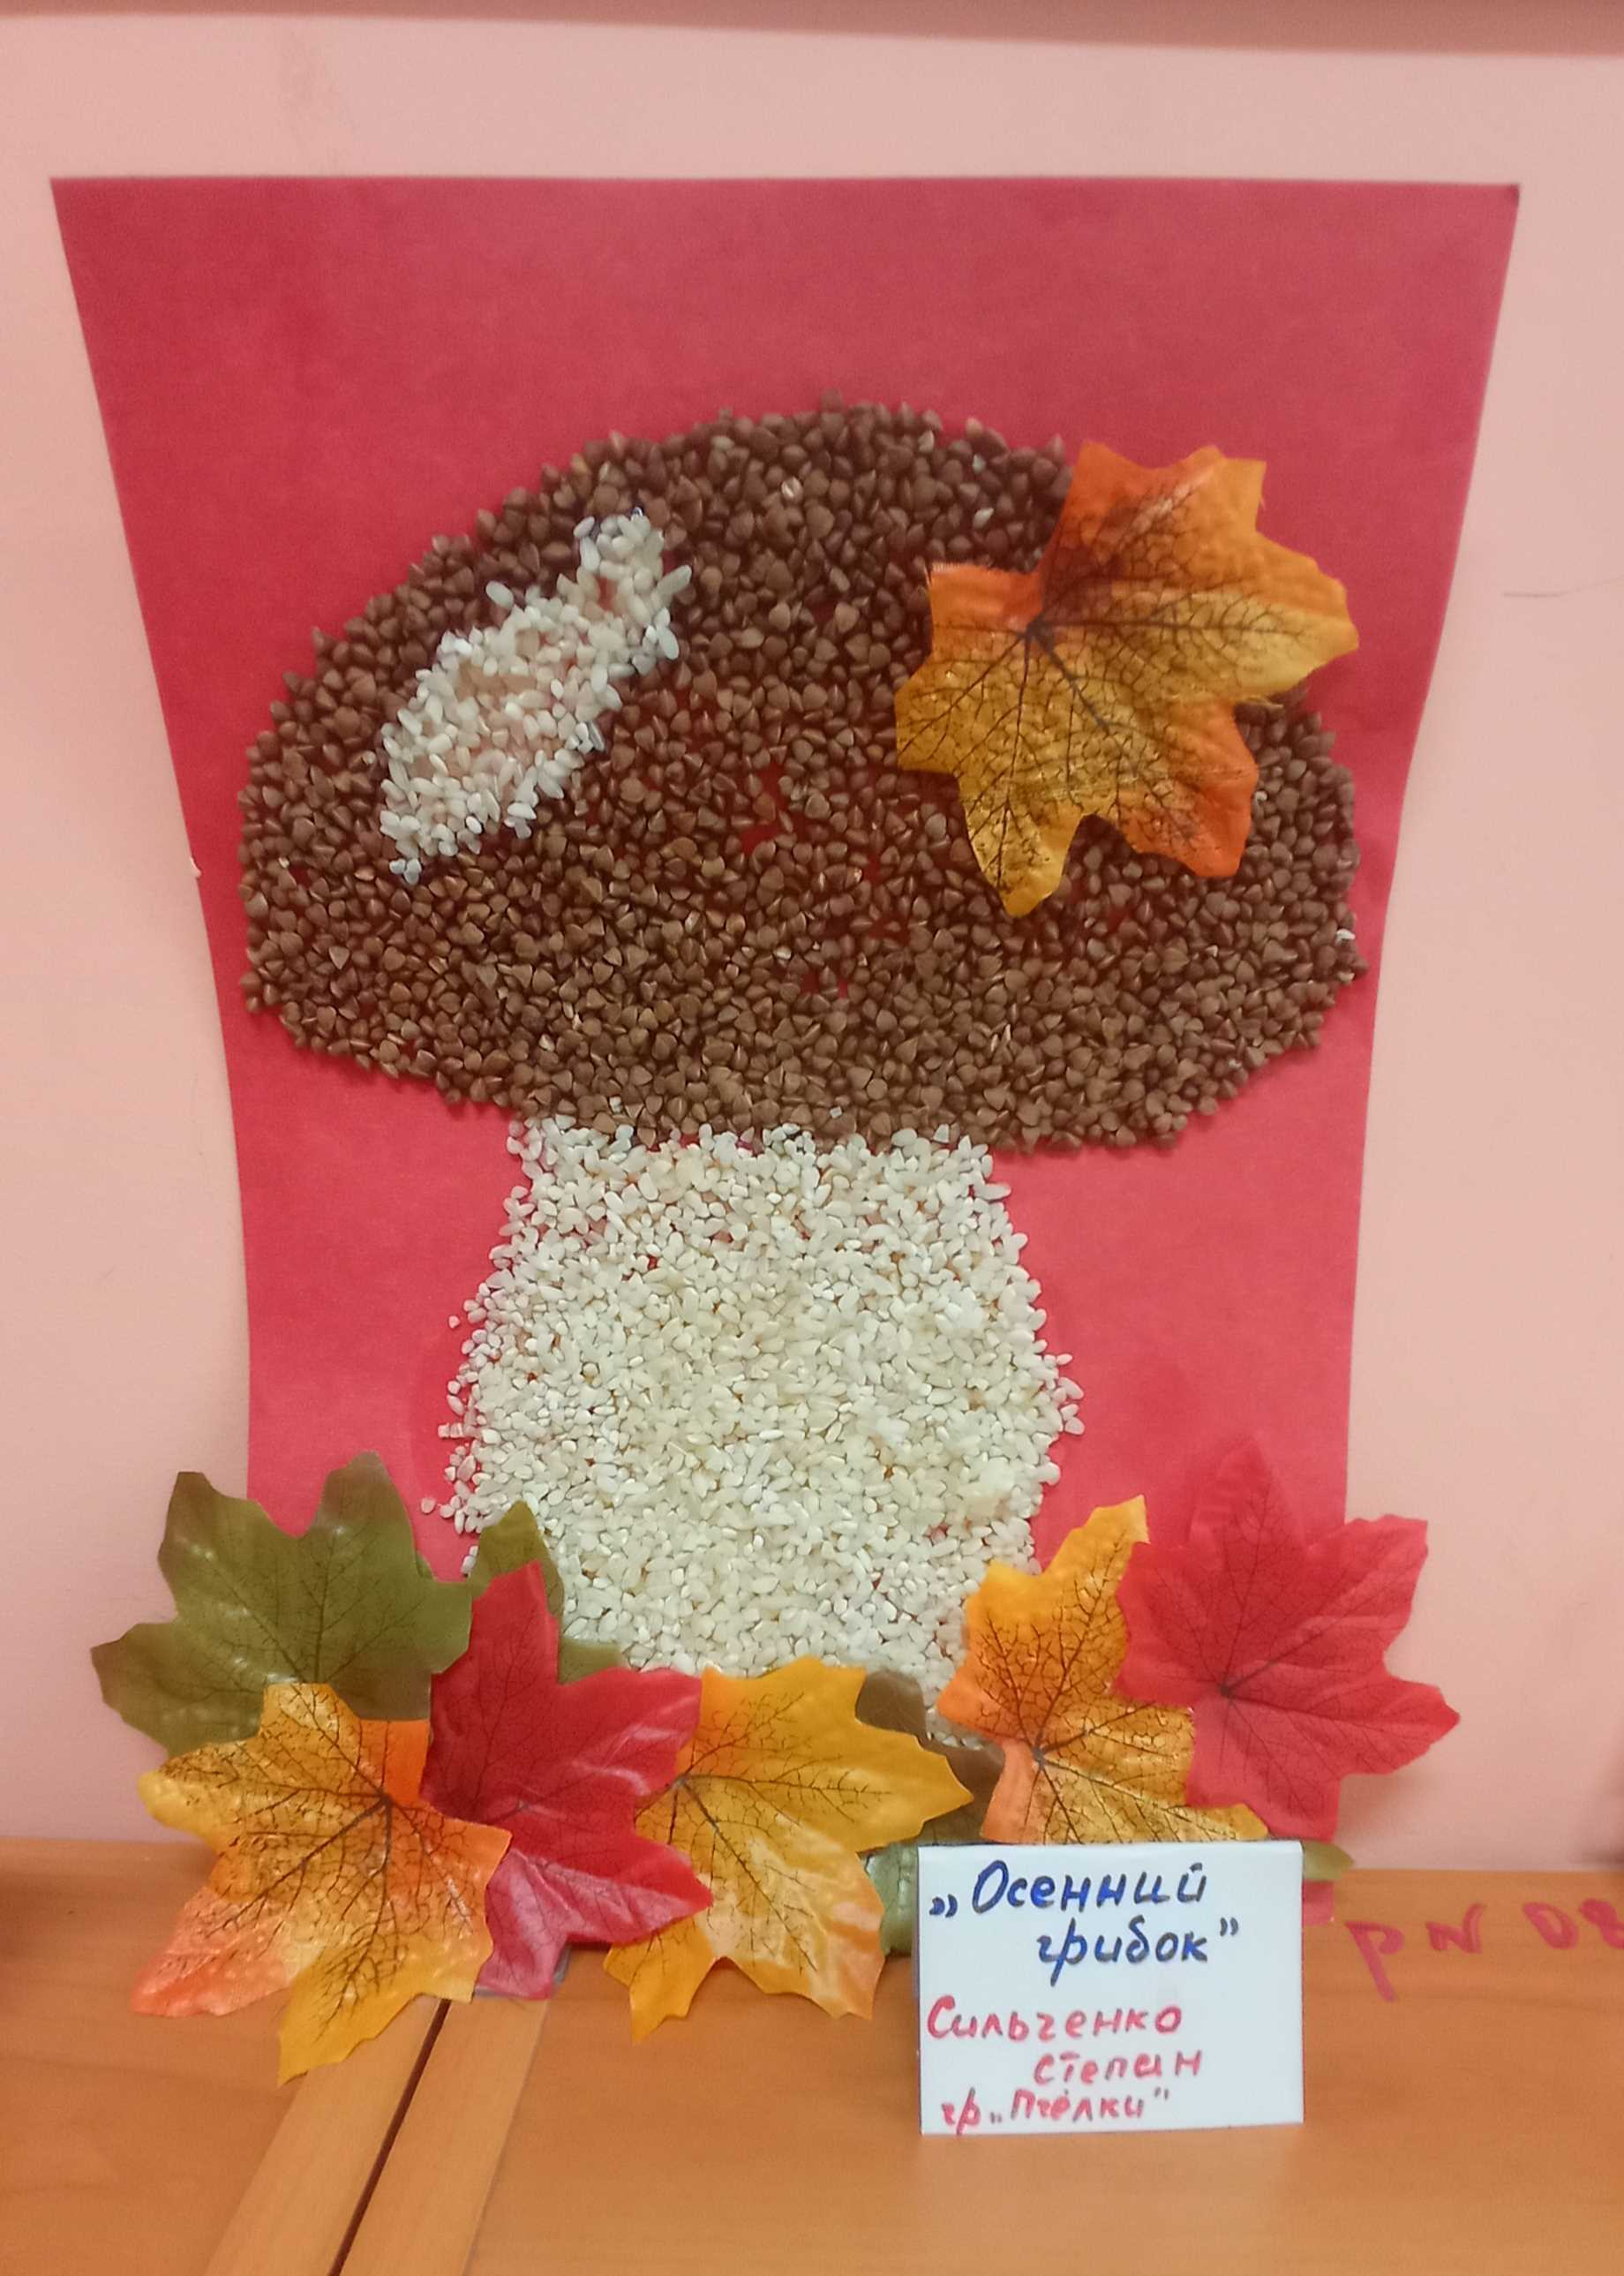
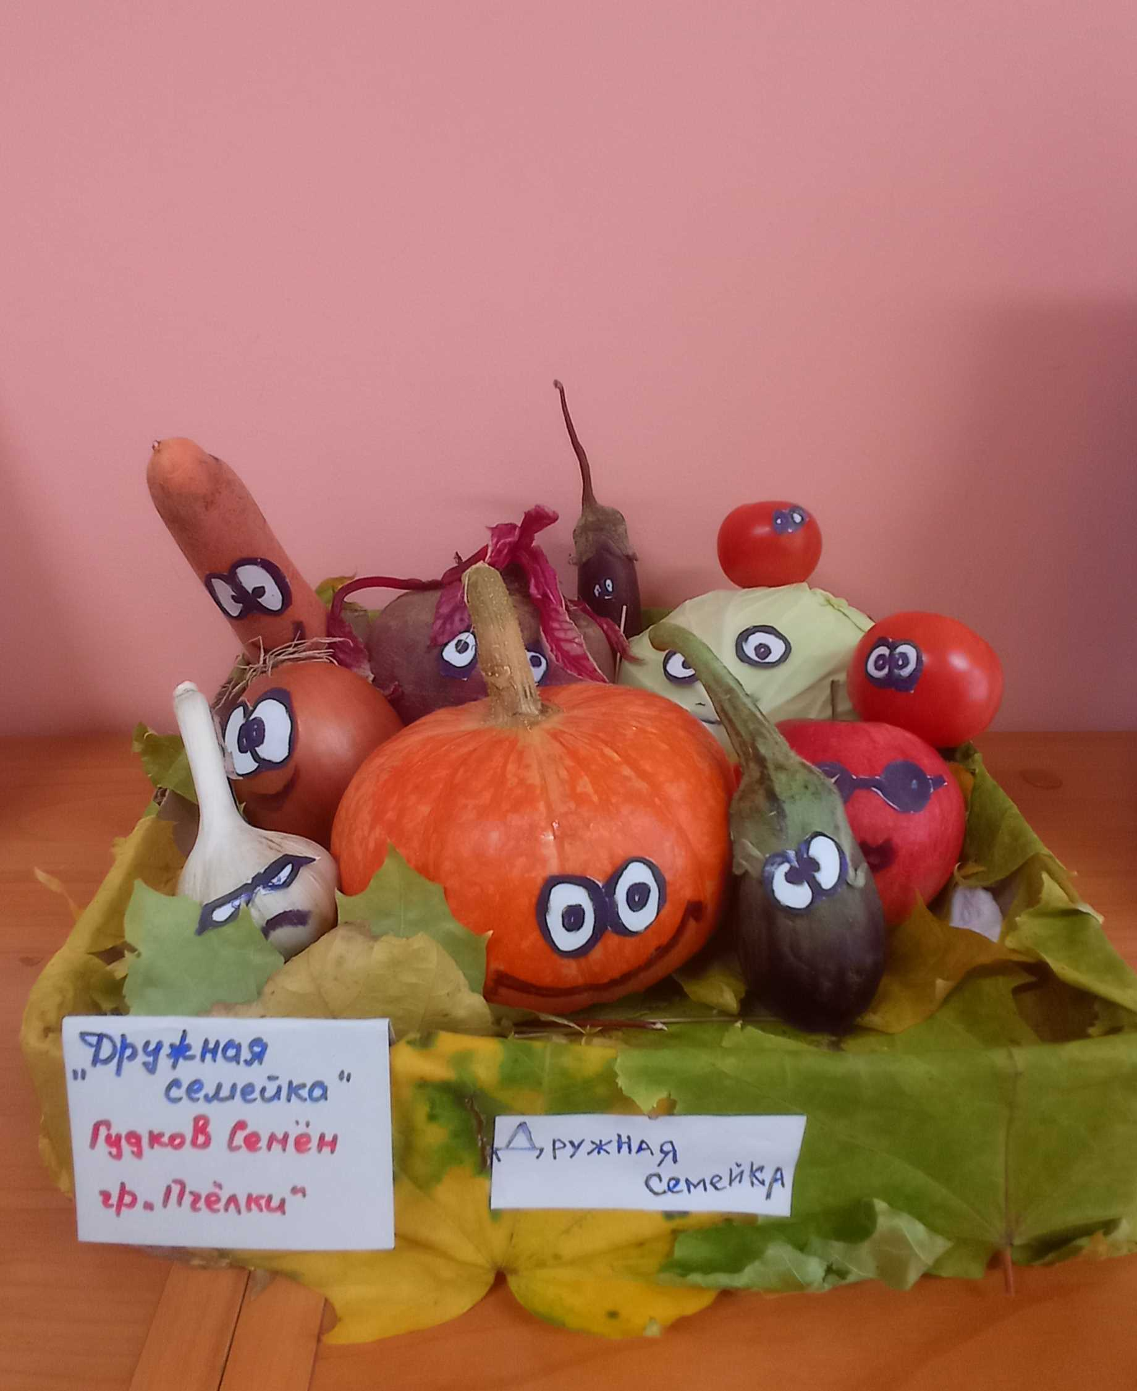
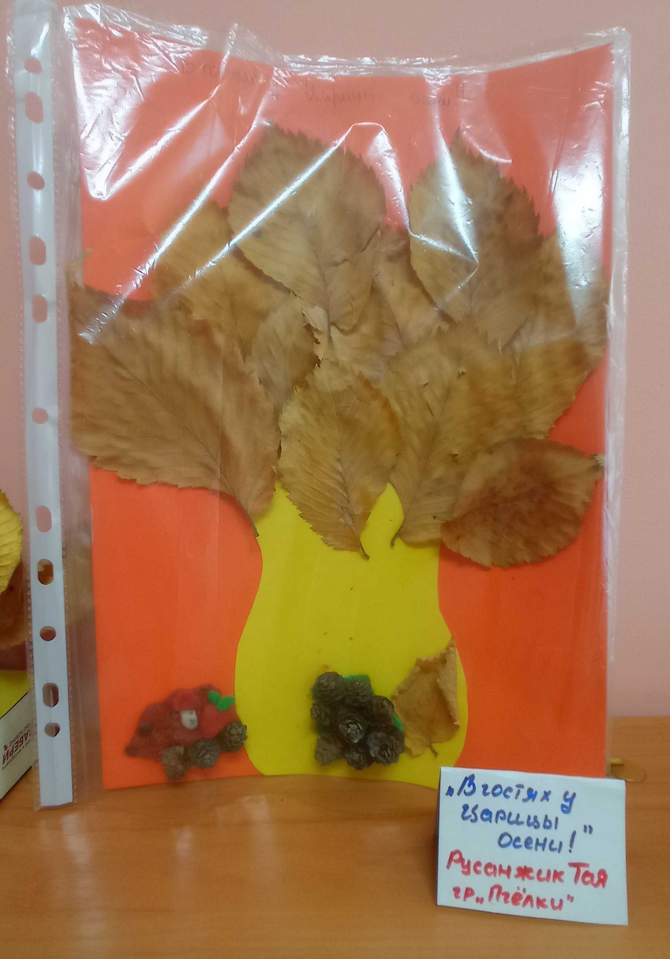
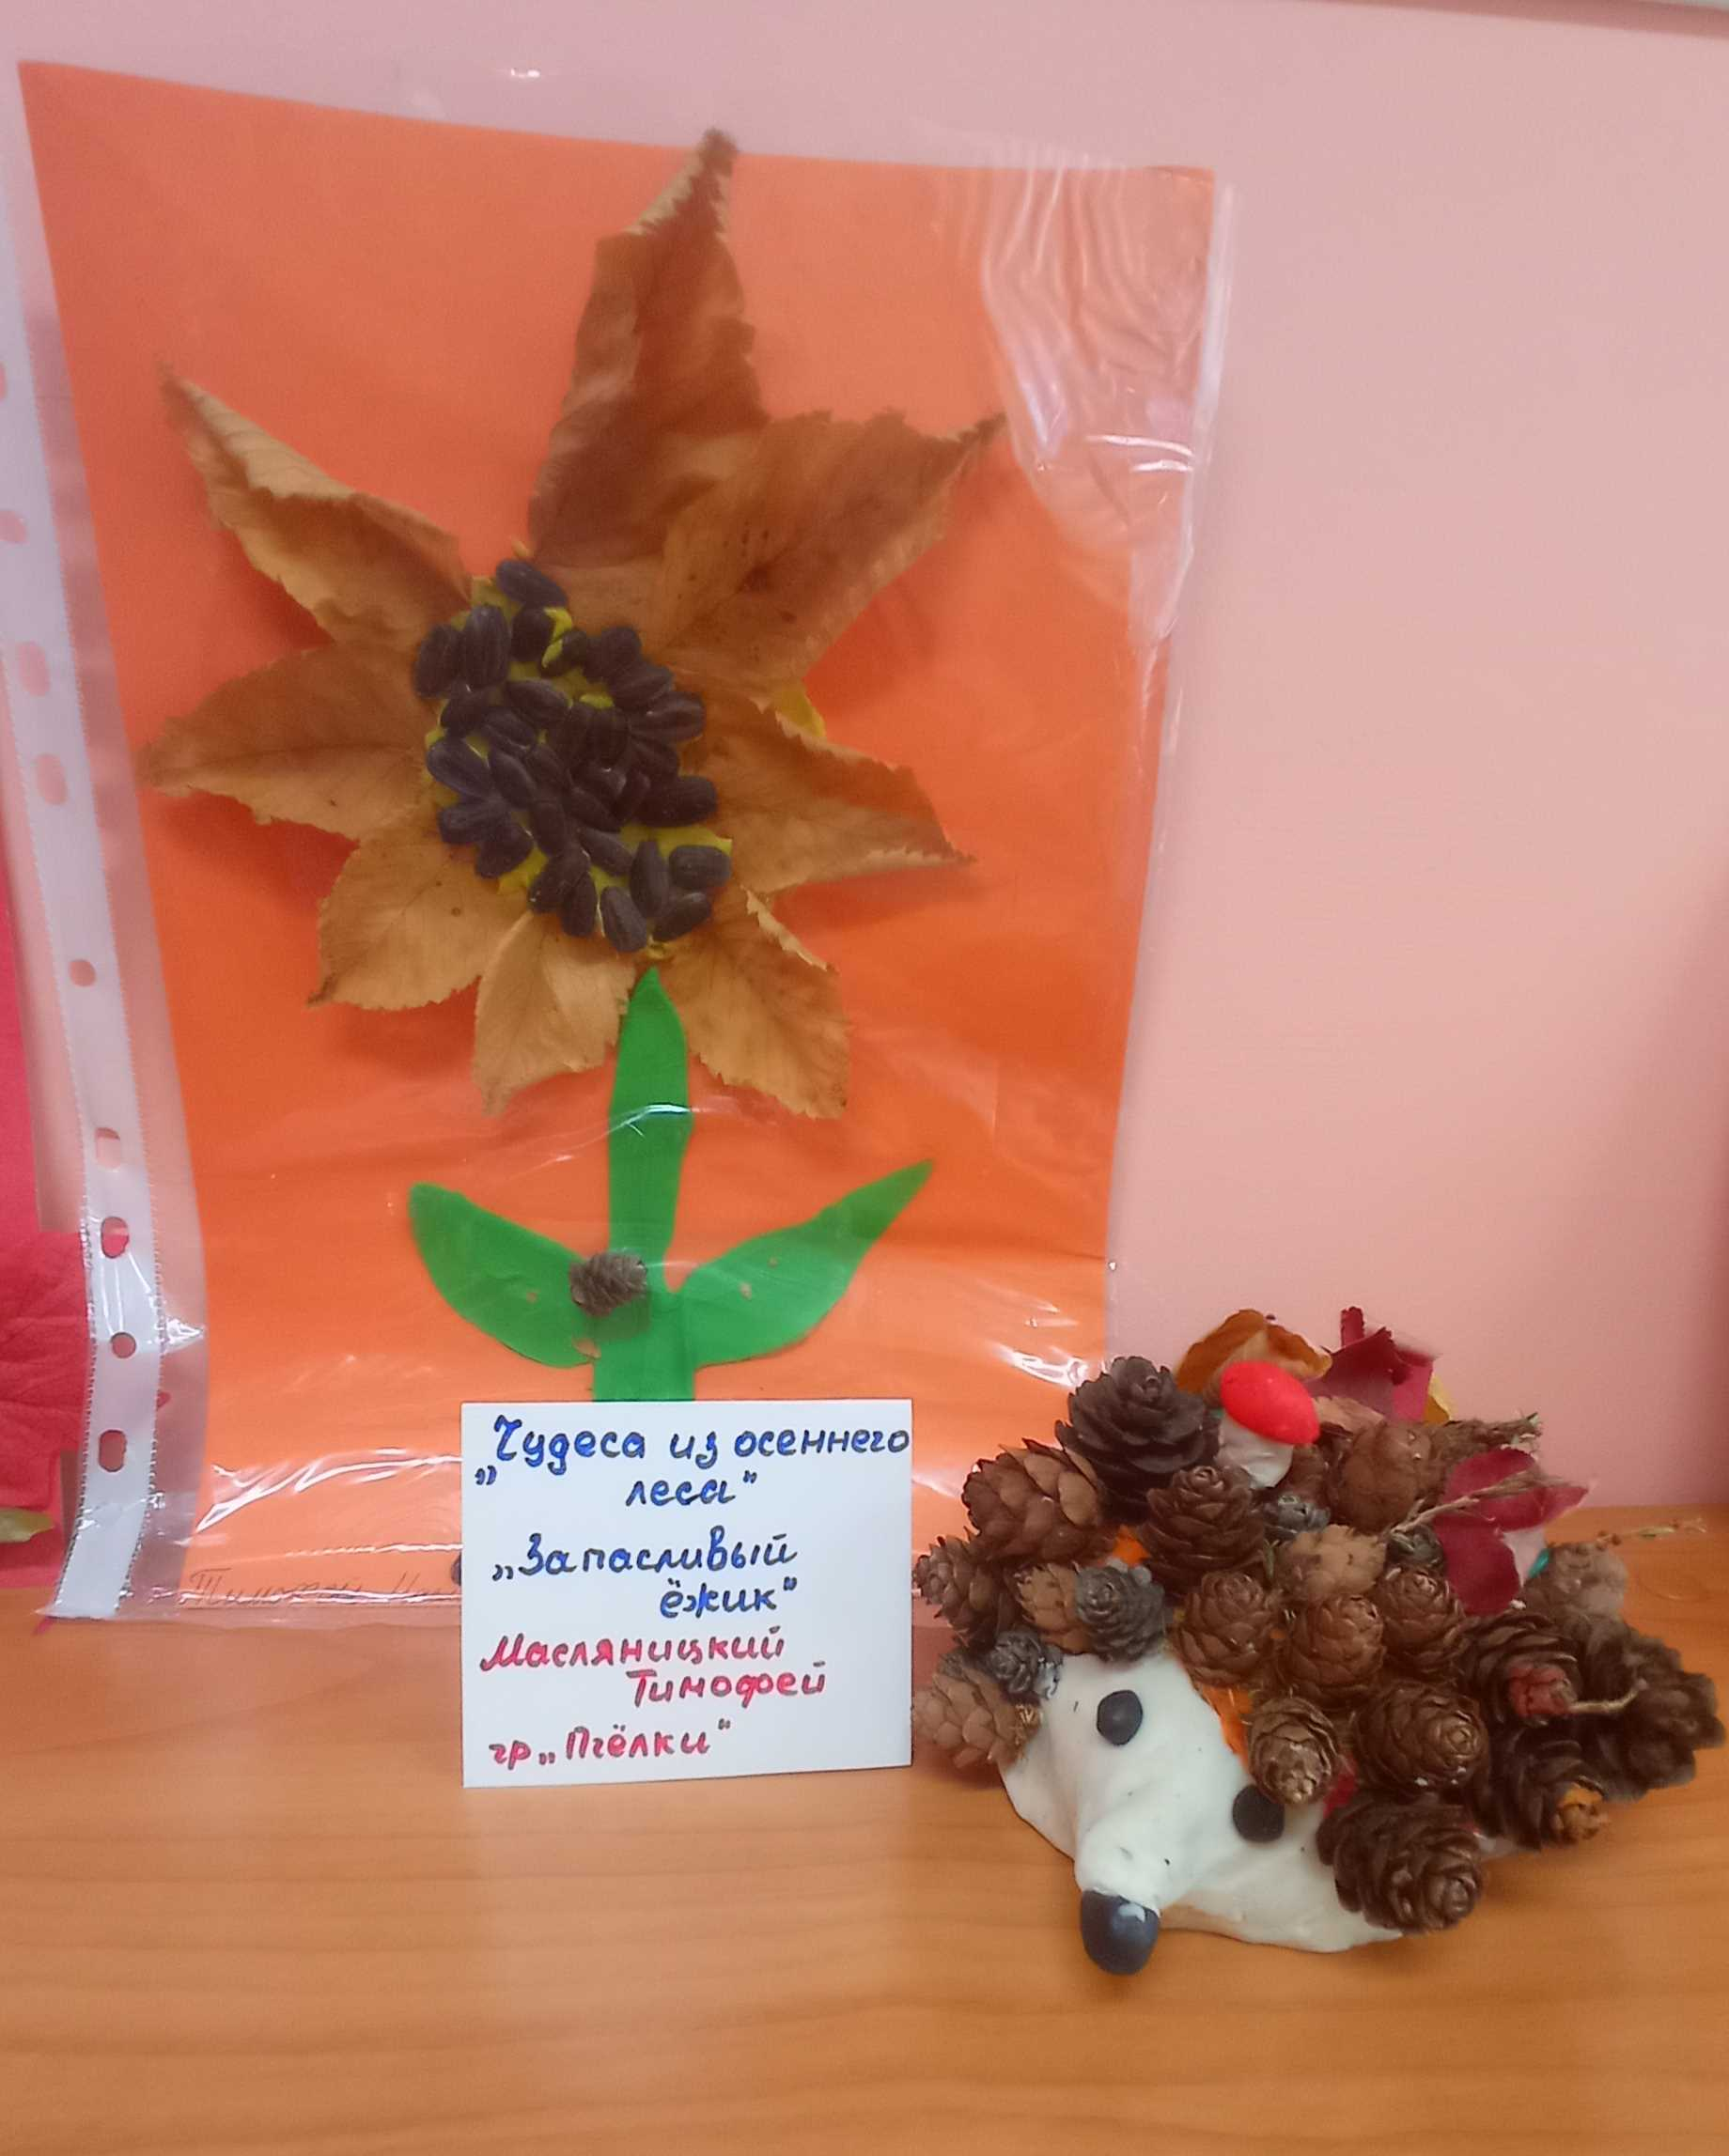
Первая выставка детско – родительского творчества: «Что нам осень подарила»

Slide 17
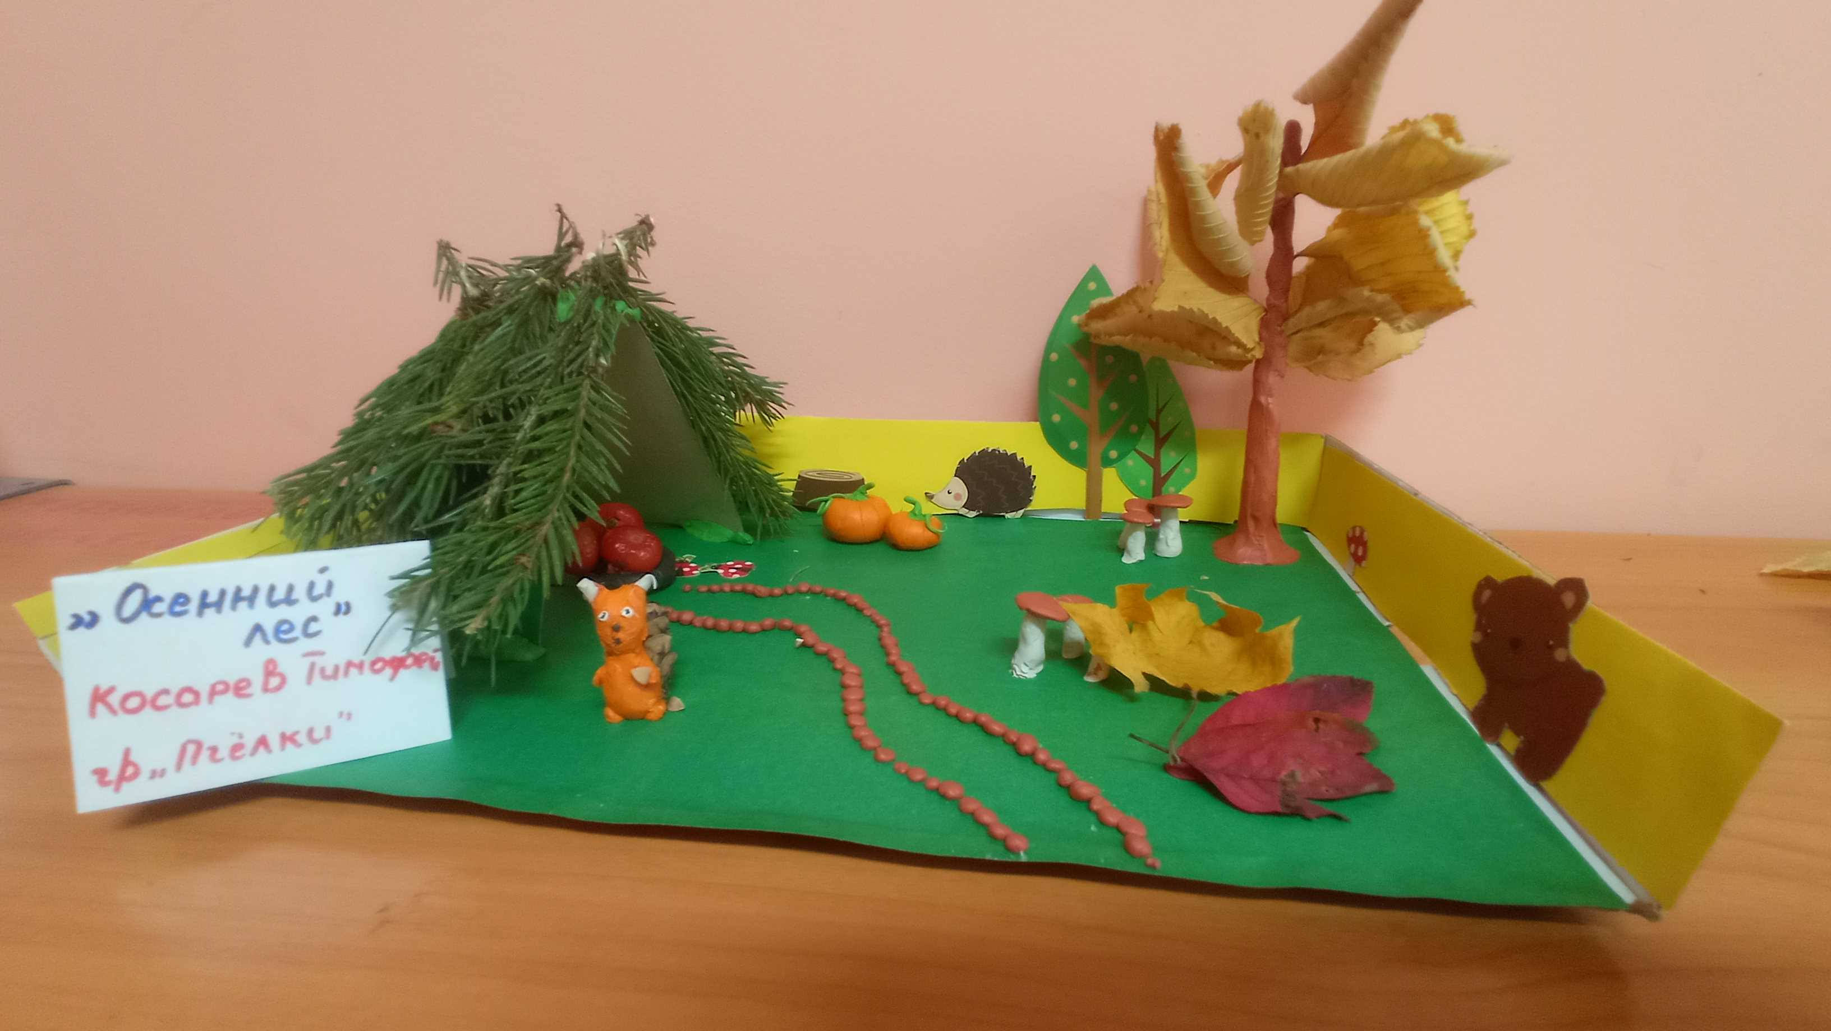
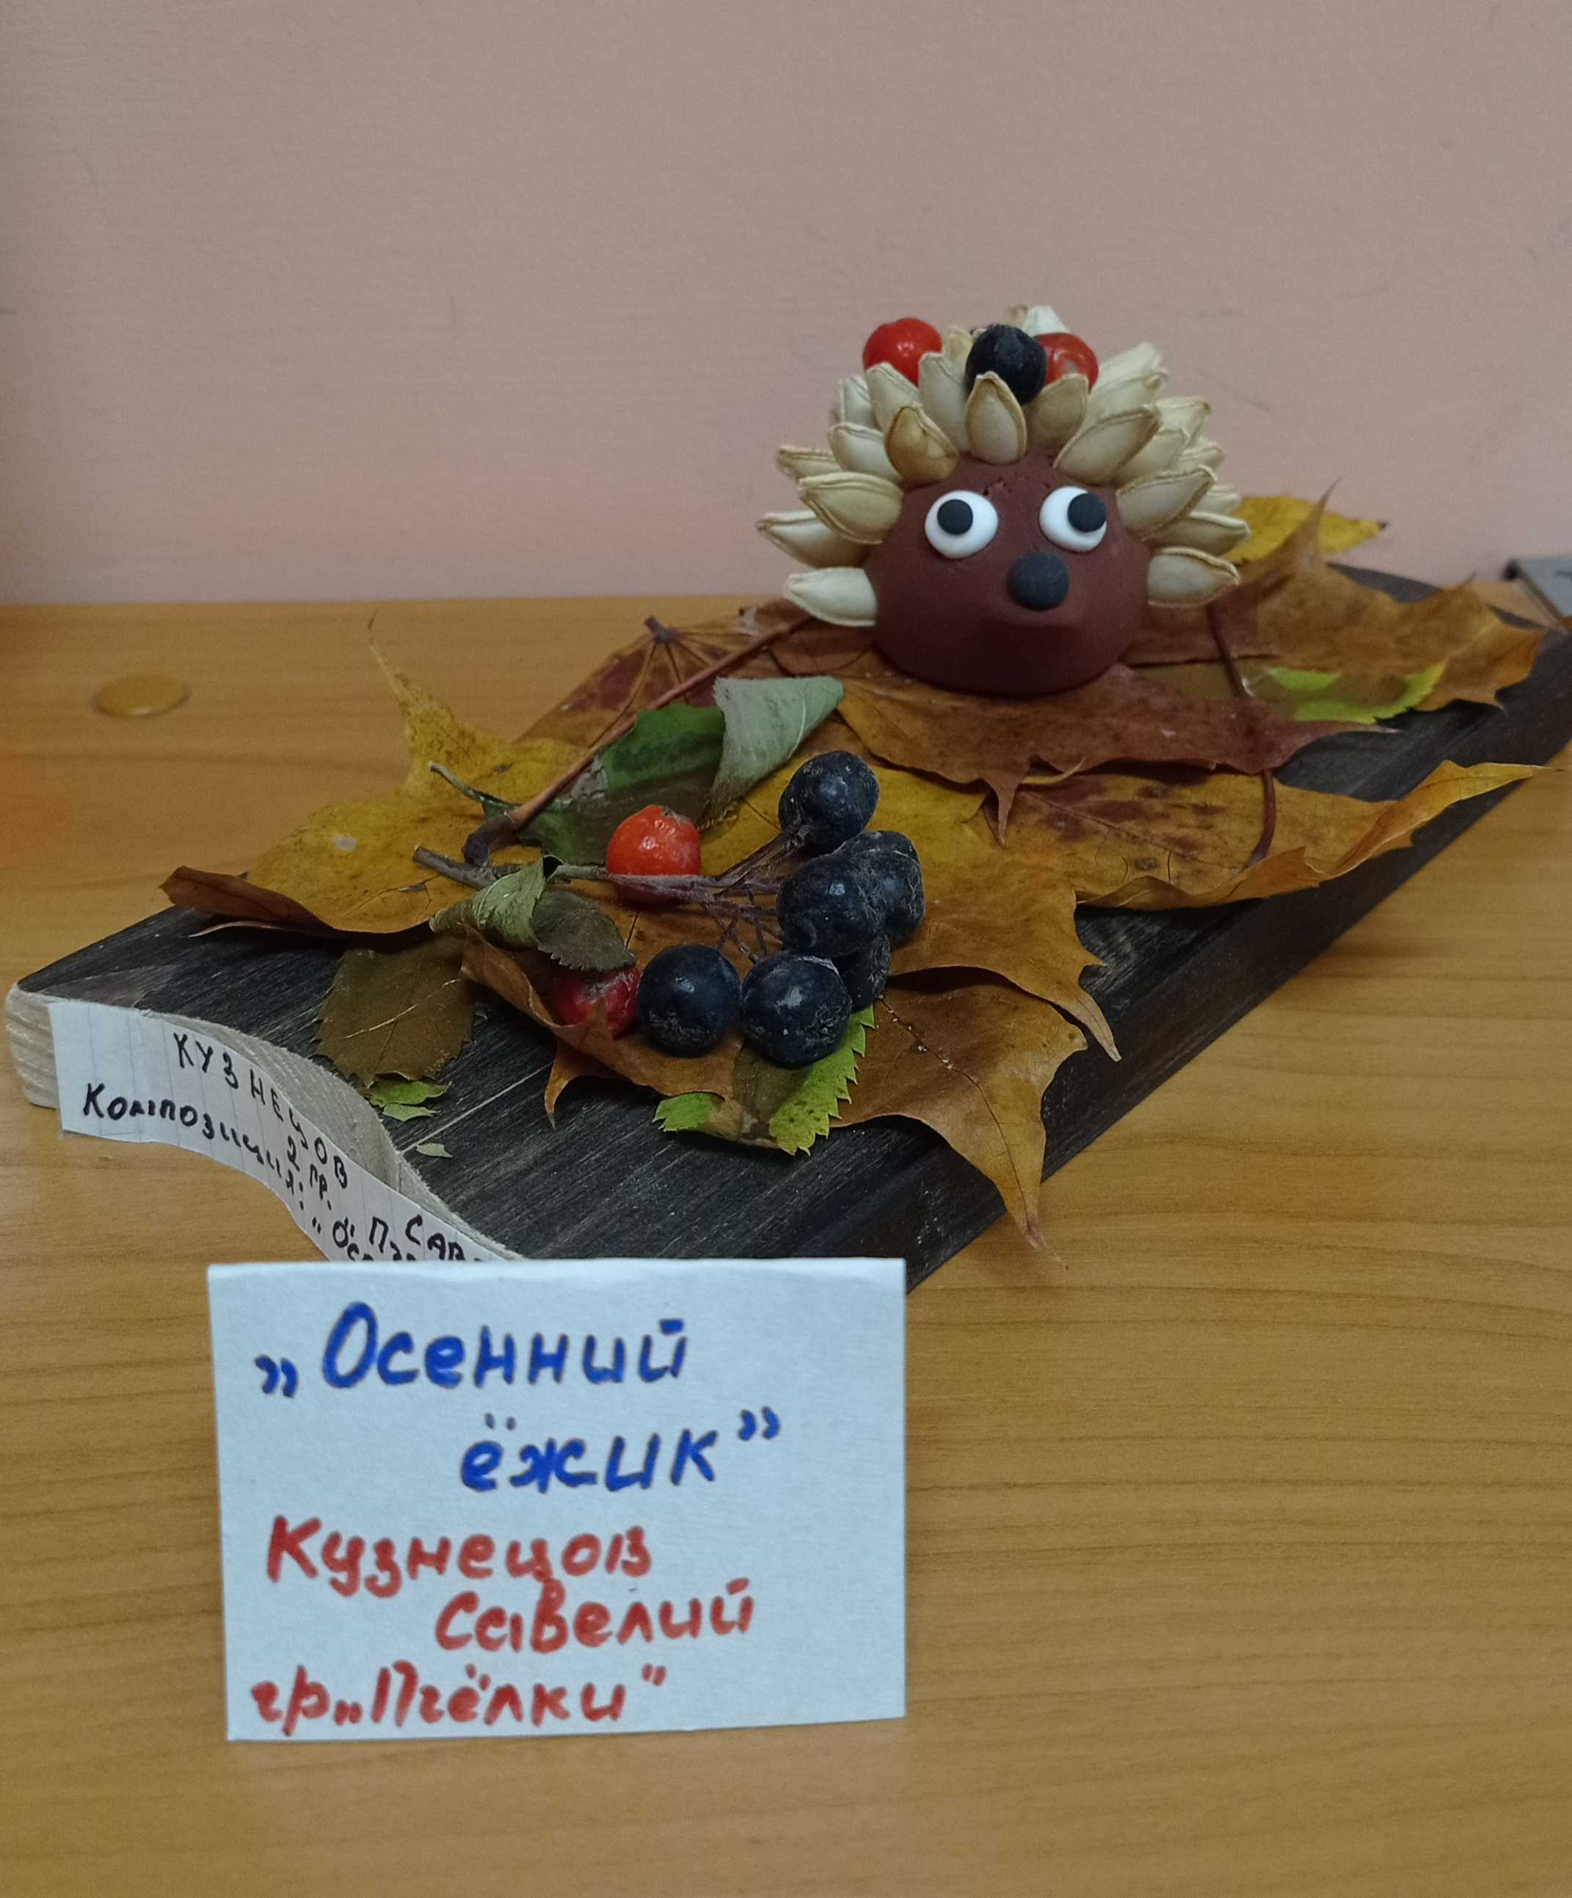
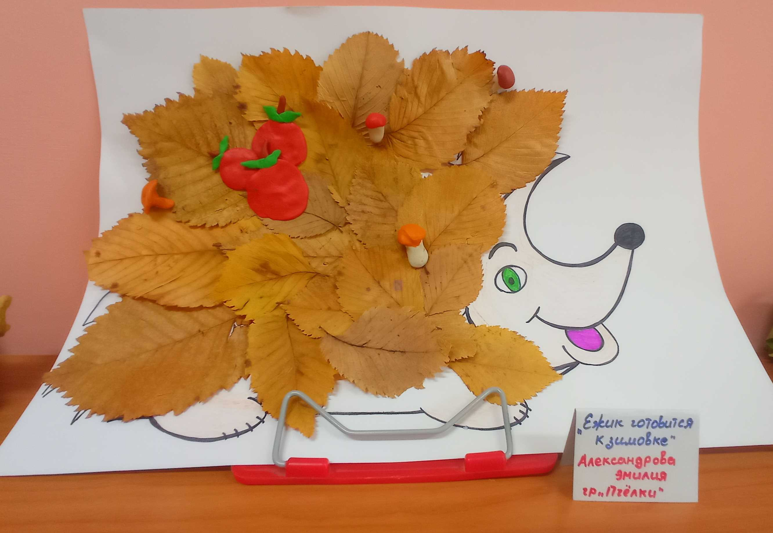

Slide 18
Спасибо за внимание!

